Slide 1
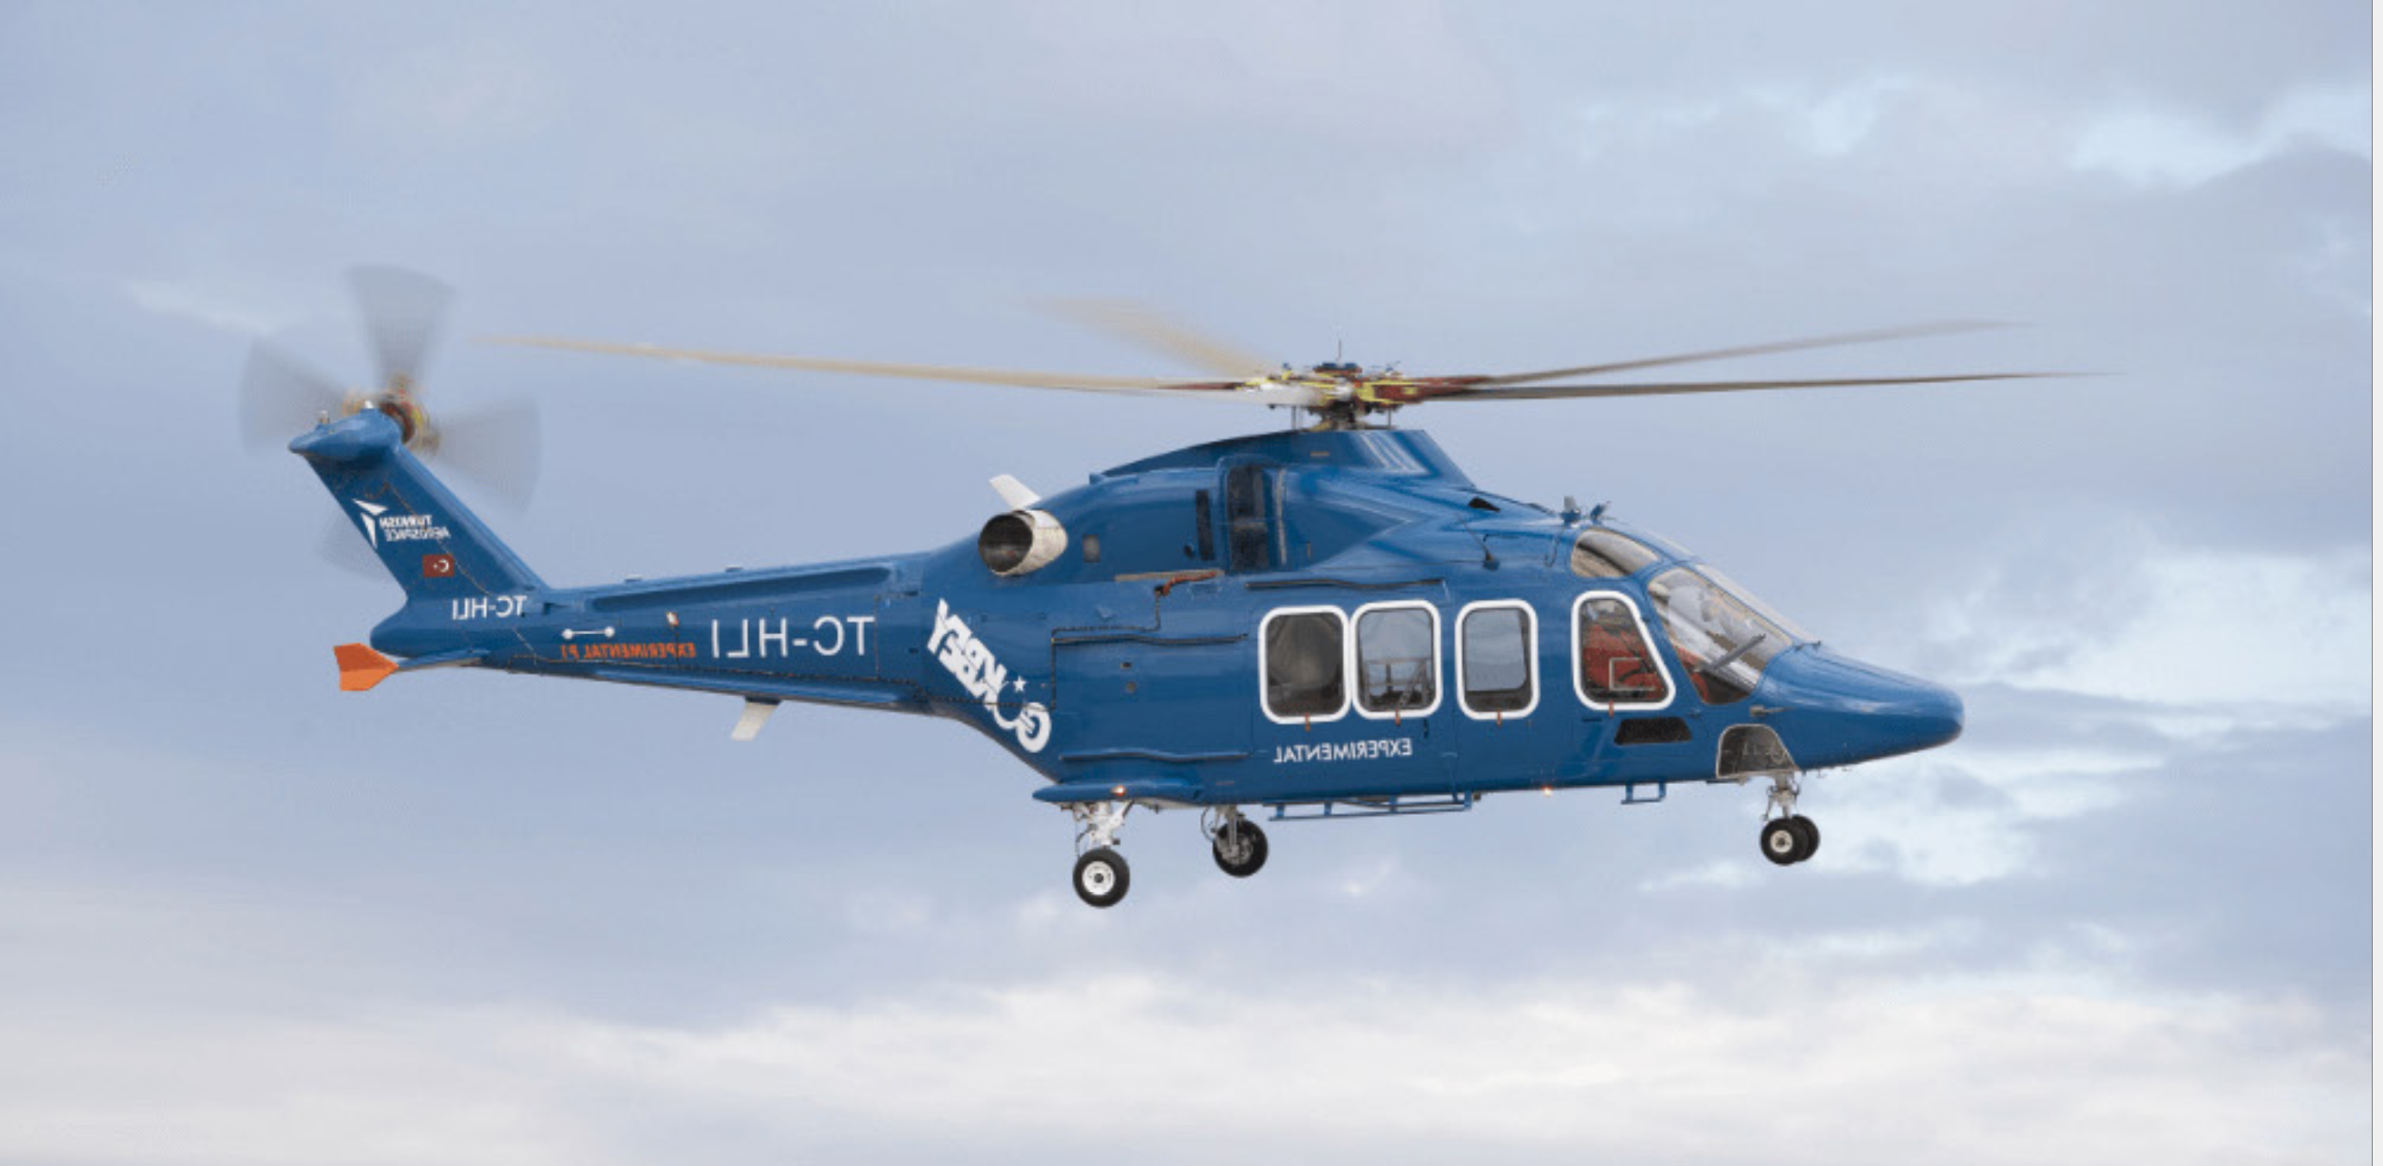
SABİT SÜRATLİ VE SABİT HIZLI HAREKET

Slide 2
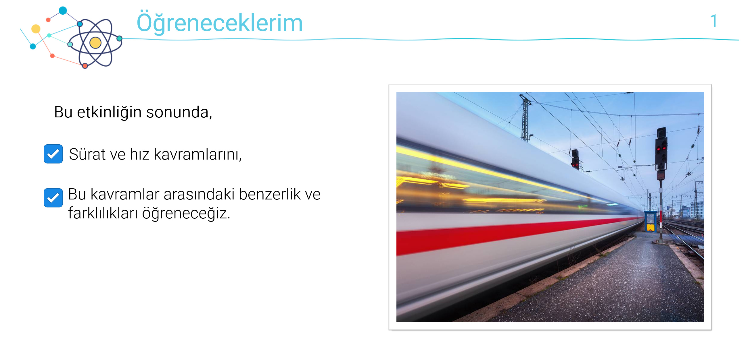

Slide 3
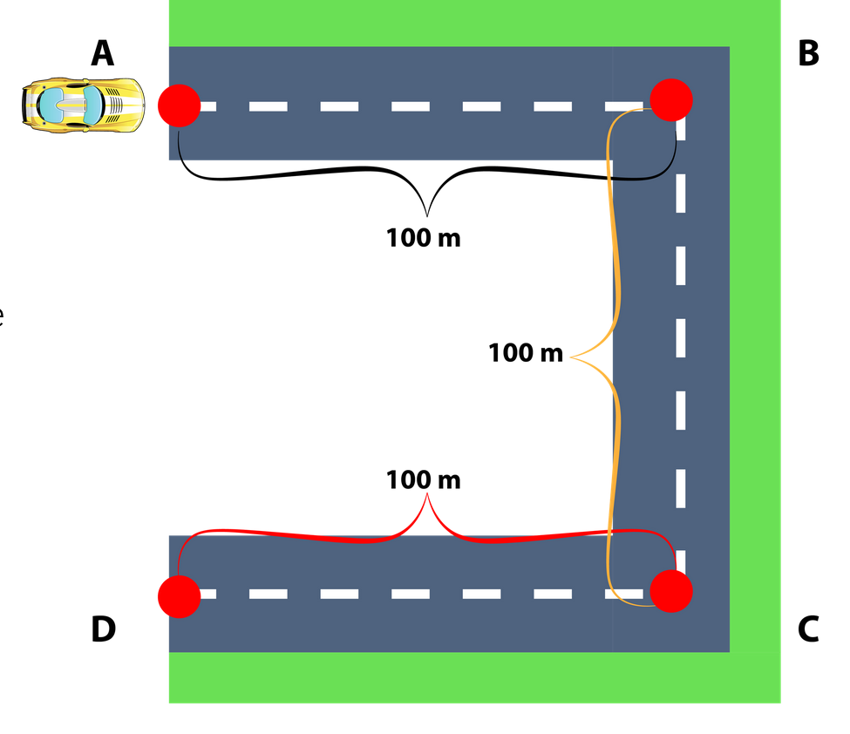
Alınan Yol: Bir cismin harekete başladığı konum ile hareketi tamamladığı konum arasında katettiği toplam mesafe alınan yolu ifade eder. Alınan yolun birimi olarak metre(m) veya kilometre (km) kullanılır.

Slide 4
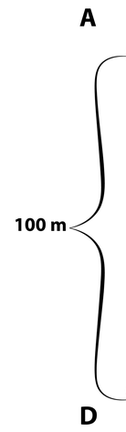
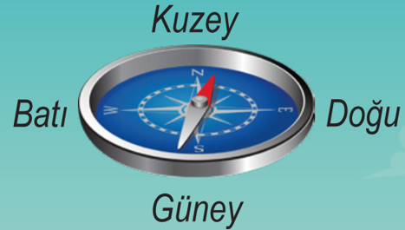
Yer Değiştirme: Bir cismin harekete başladığı konum ile hareketi tamamladığı konum arasındaki en kısa mesafe cismin yer değiştirme miktarını verir. Yer değiştirme birimi olarak metre(m) veya kilometre (km) kullanılır. Yer değiştirme hesaplanırken yönü de hesaba katılır.

Slide 5
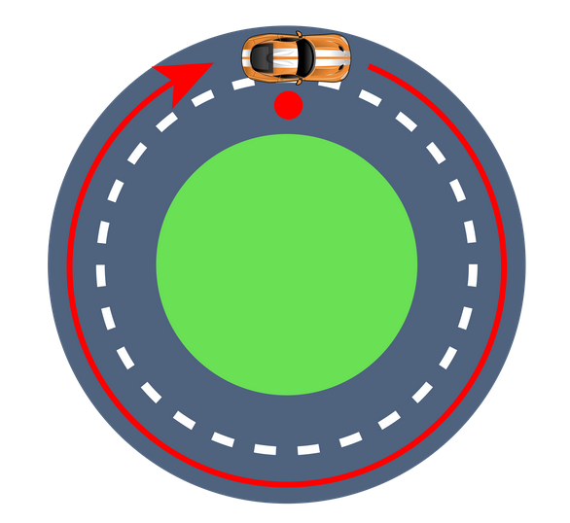
Bir cisim harekete başladığı noktaya geri dönmüşse yer değiştirmemiştir. Yer değiştirme miktarı 0 m olur.

Slide 6
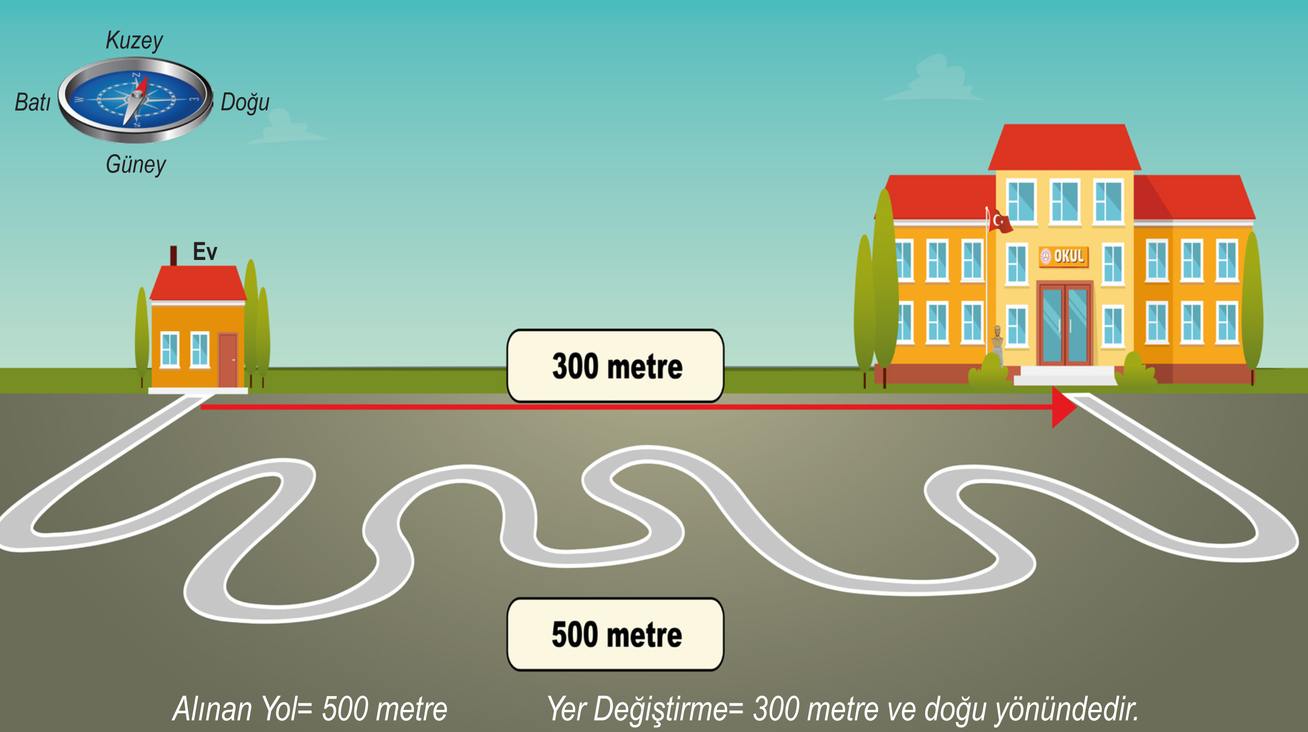

Slide 7
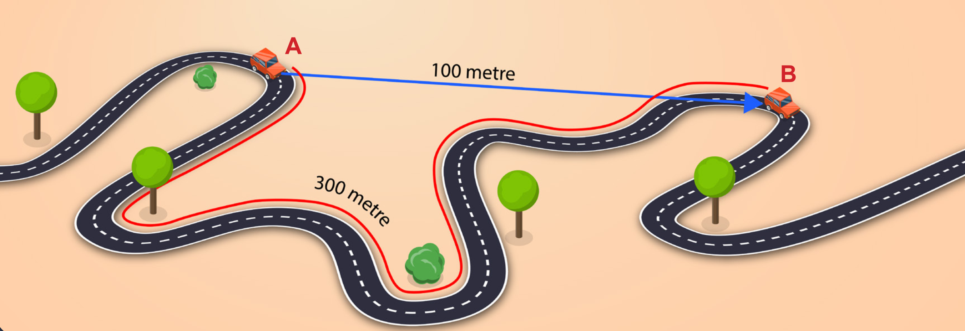
Araç A noktasından B noktasına doğru hareket etmektedir.
Aracın alınan yol miktarı nedir?
-----------------------
Aracın yer değiştirme miktarı nedir?
--------------- --------
300 metre
Doğu yönünde 100 metre

Slide 8
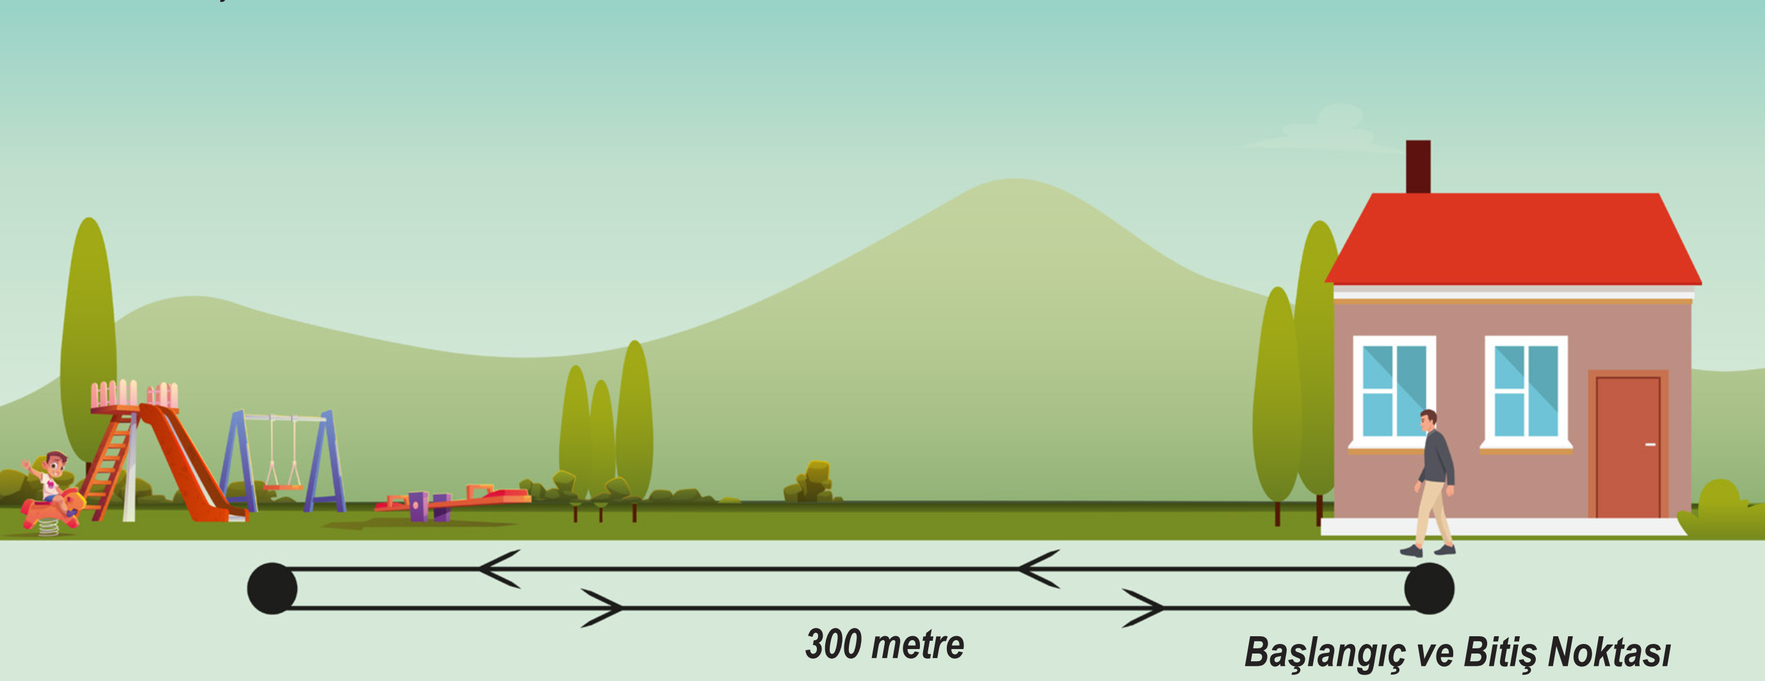
Bir kişi evinden parka gidip gelmiştir.
Kişinin aldığı yol miktarı nedir?
-----------------------
Kişinin yer değiştirme miktarı nedir?
-----------------------
600 metre
0 metre

Slide 9
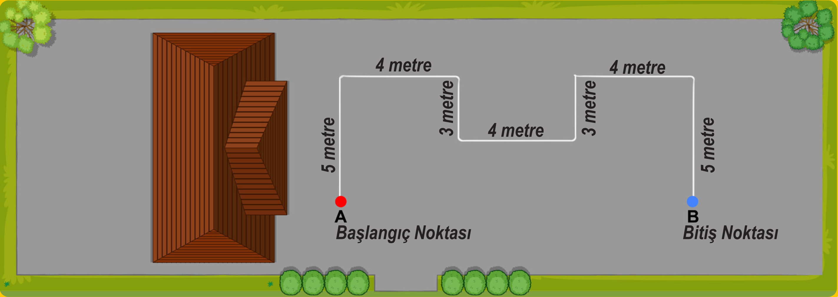
Bir kişi A noktasından B noktasına gitmektedir.
Kişinin aldığı yol miktarı nedir?
-----------------------
Kişinin yer değiştirme miktarı nedir?
-----------------------
5+4+3+4+3+4+5=28 m
4+4+4=12 m doğu yönünde

Slide 10
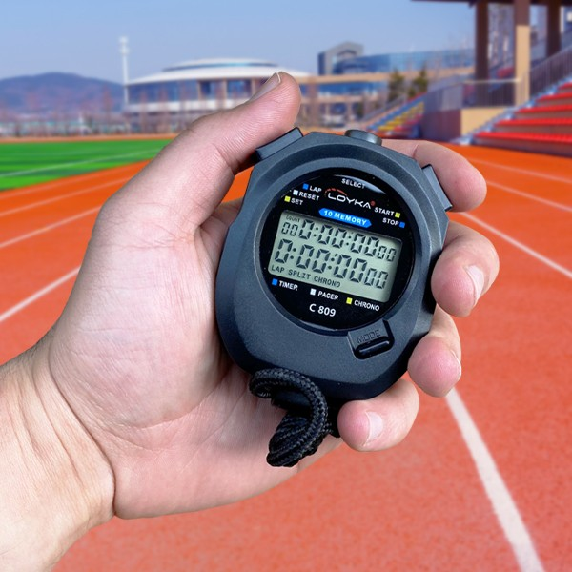
Geçen Zaman: Bir cismin iki konum arasındaki hareket süresini ölçmek geçen zamanı ifade eder. Geçen zaman kronometre ile ölçülür. Birim olarak saniye(s) veya saat(h) kullanılır.

Slide 11

Günlük hayatta birbirlerinin yerine kullanılmalarına rağmen hız ve sürat aynı kavram değildir.

Slide 12
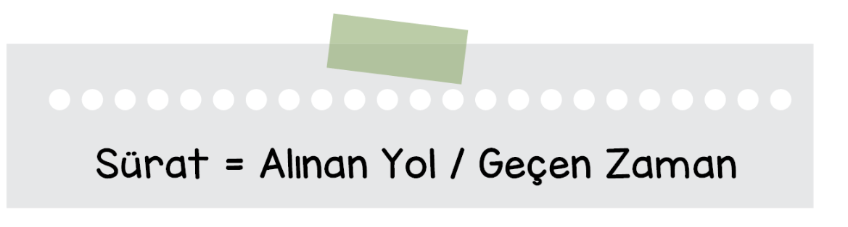
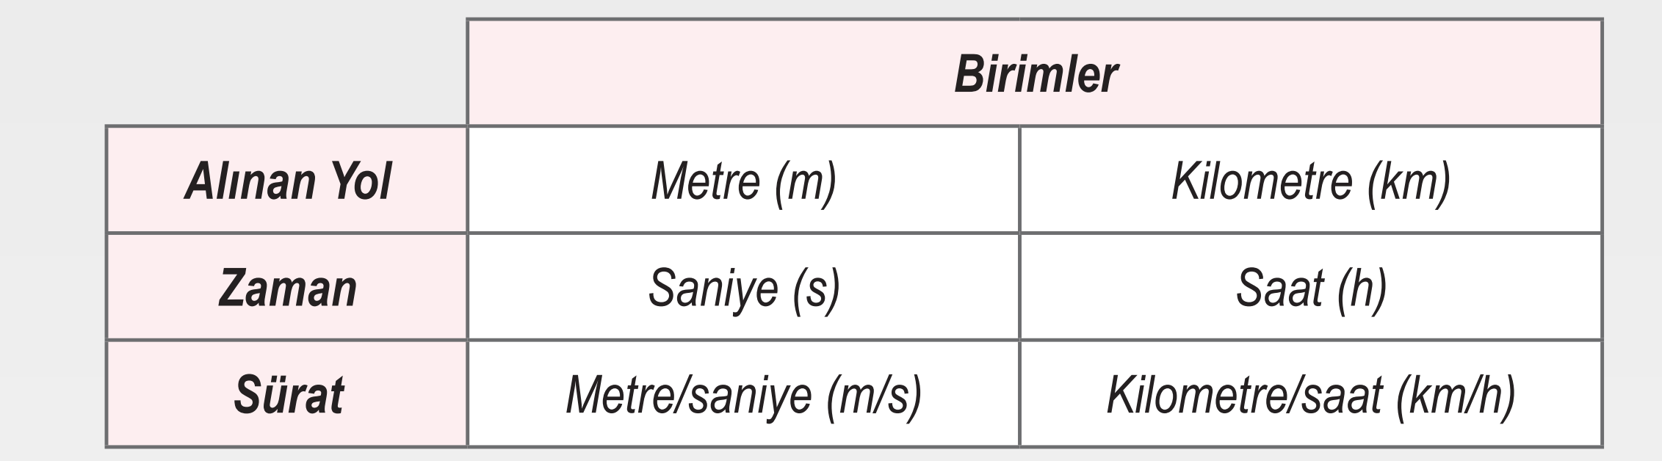
Sürat: Birim zamanda alınan yola sürat denir. Sürat hesaplanırken cismin hangi yöne gittiği dikkate alınmaz.

Slide 13
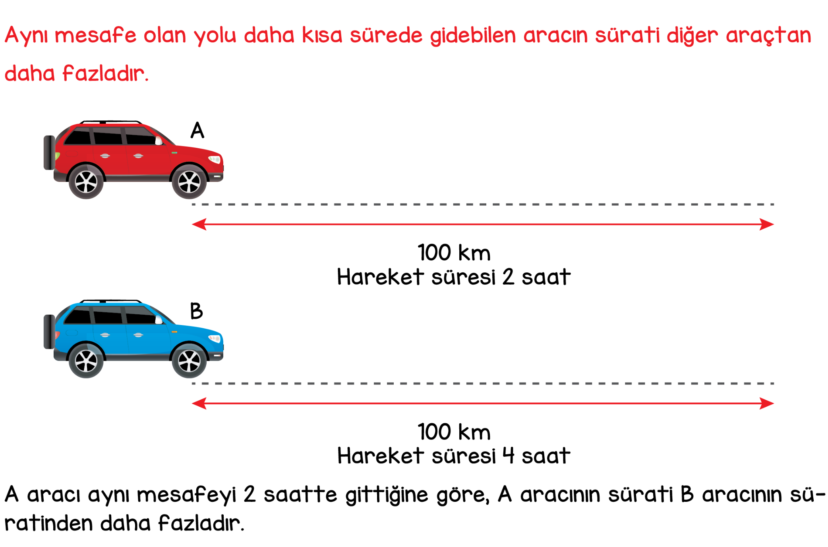

Slide 14
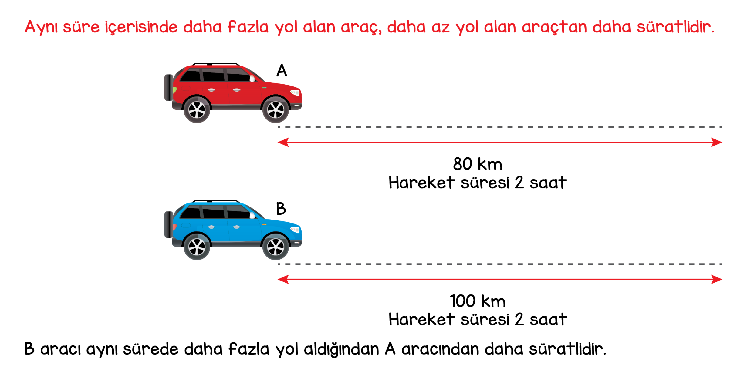

Slide 15
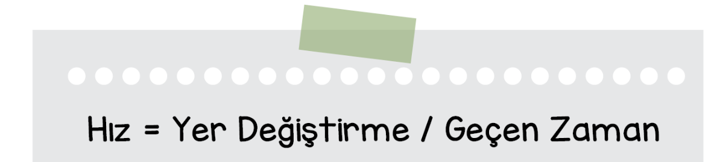
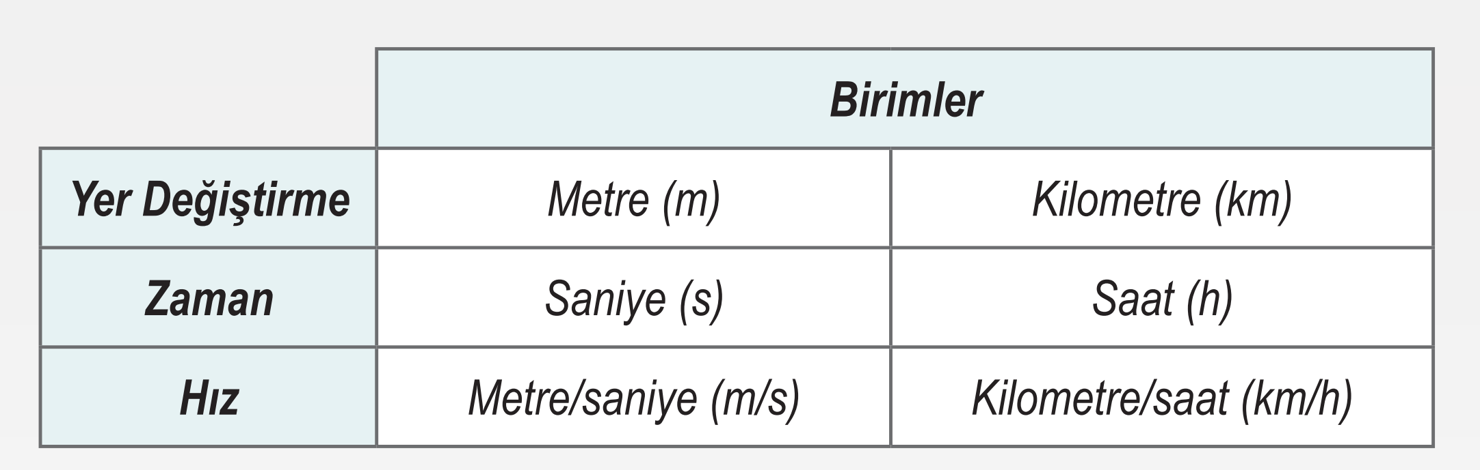
Hız: Birim zamandaki yer değiştirmeye hız denir. Hız hesaplanırken cismin hangi yöne gittiği önemlidir.

Slide 16
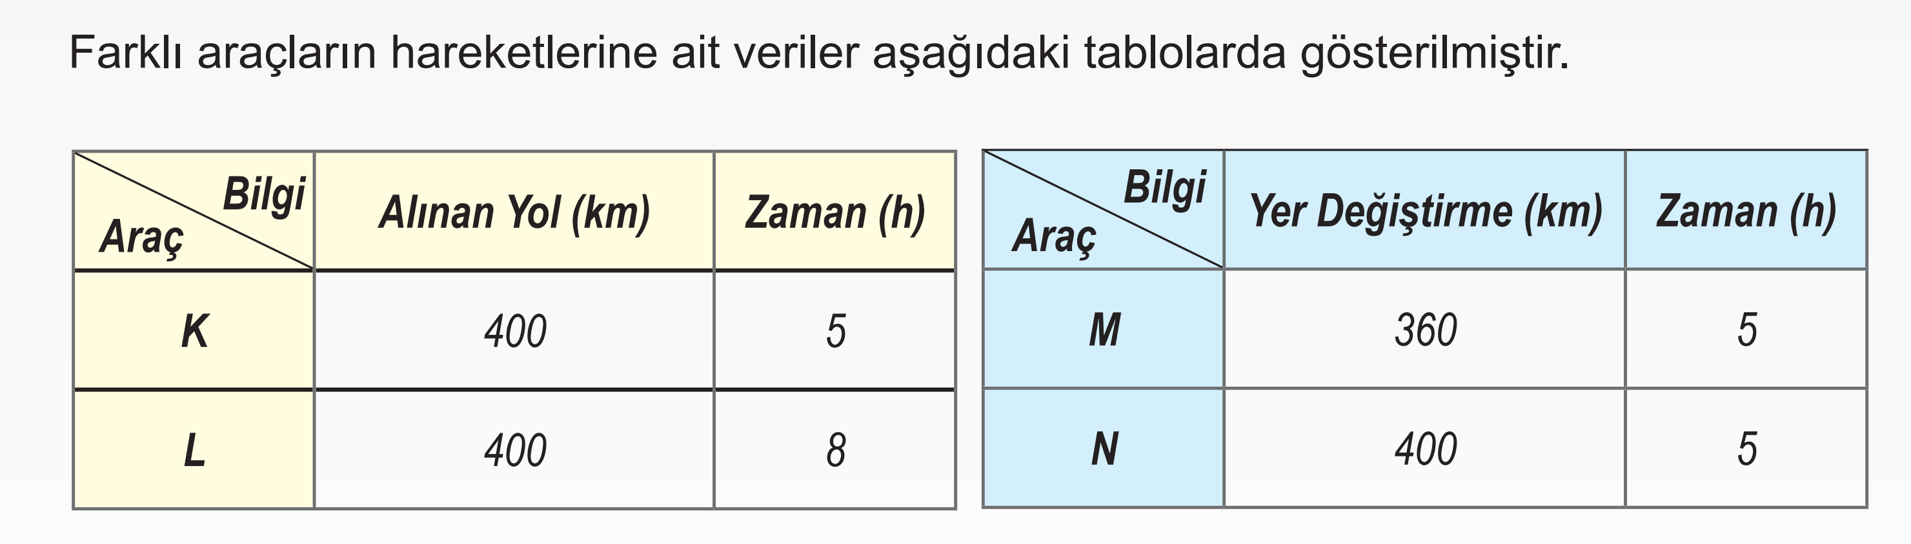
K ve L araçlarından hangisinin sürati daha fazladır? Neden? -----------------------
M ve N araçlarından hangisinin hızı daha fazladır? Neden?
-----------------------
K’nın sürati 80 km/h, L’nin sürati 50 km/h olur. K’nın sürati daha fazladır.
M’nin hızı 72 km/h, N’nin hızı 80 km/h olur. N’nin hızı daha fazladır.

Slide 17
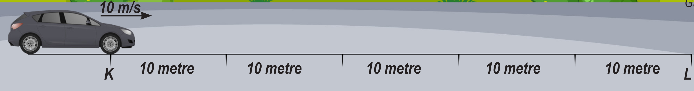
Sabit Süratli Hareket: Eşit zaman aralıklarında eşit yol alan araç sabit süratli hareket etmiştir.
Bir araç, K ve L noktaları arasında her bir saniyede 10 metre yol almıştır. Eşit zaman aralıklarında eşit mesafe yol aldığı için sabit süratli hareket etmiştir. Aracın sürati, 10 m/s olarak ifade edilir. Araç, 5 saniye sonunda 50 metre yol almıştır.

Slide 18
Sabit Hızlı Hareket: Eşit zaman aralıklarında eşit yer değiştiren araç sabit hızlı hareket etmiştir.
Araç, her bir saniyede doğu yönünde 10 metre yer değiştirmiştir. Bu, aracın eşit zamanaralıklarında eşit miktarda yer değiştirdiği anlamına gelir. Eşit zaman aralıklarında, aynı yönde, eşit miktarda yer değiştirdiği için araç sabit hızlı hareket etmiştir. Aracın hızı, doğu yönünde 10 m/s olarak ifade edilir. Araç, 5 saniye sonunda 50 metre doğu yönünde yer değiştirmiştir.

Slide 19
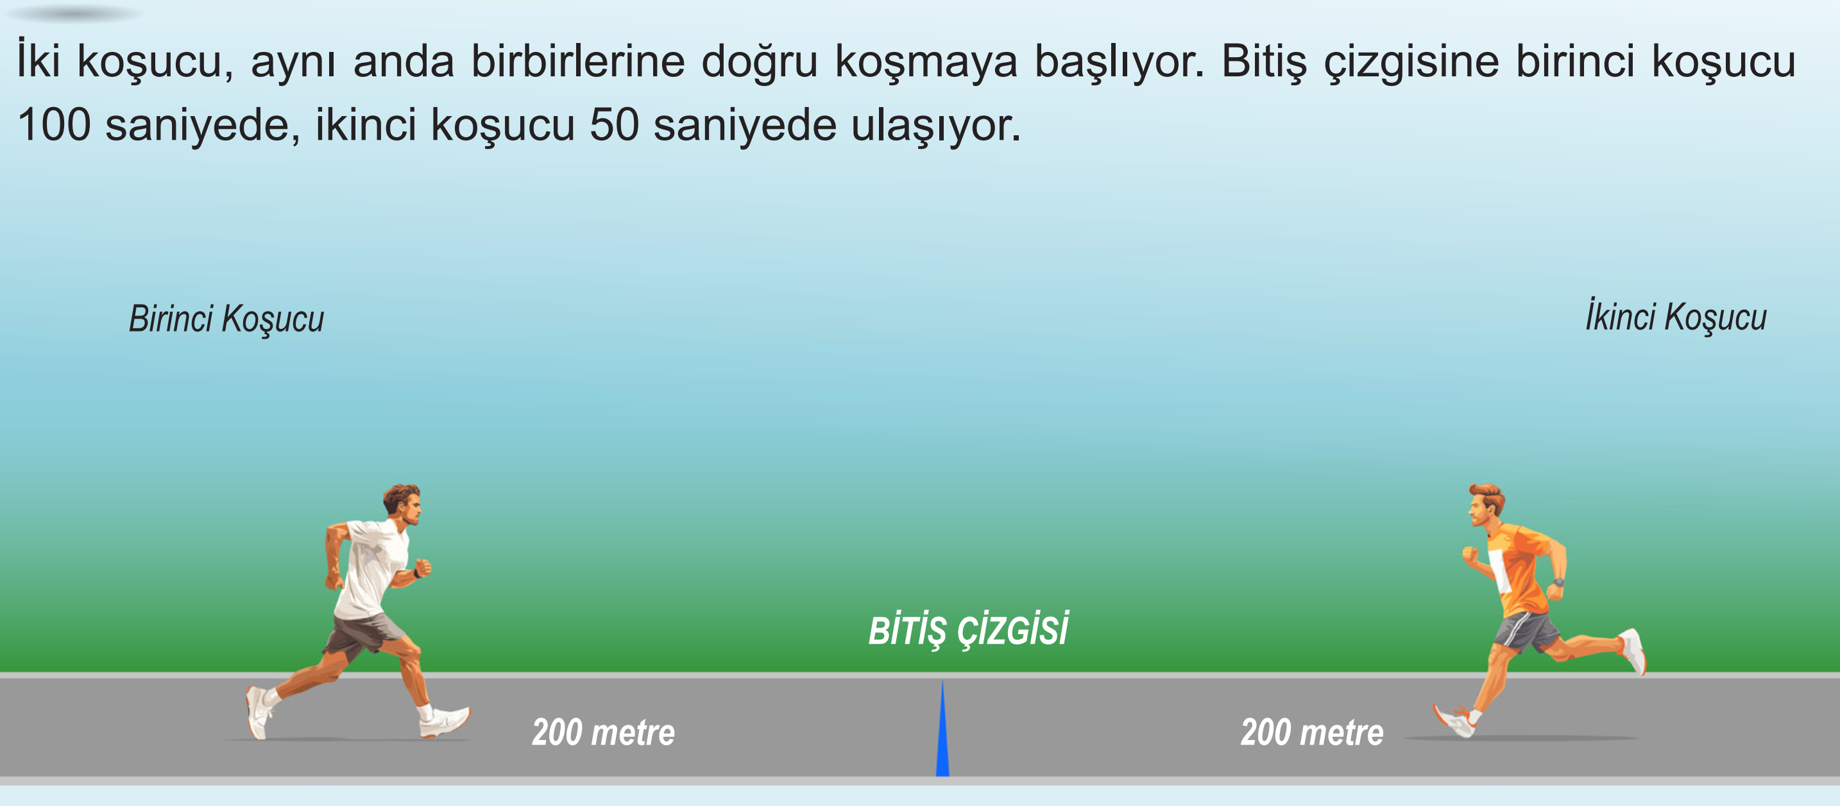
Koşucuların yer değiştirmeleri kaç metredir?
Koşucular hangi yönlerde yer değiştirmiştir?
Koşucular kaç metre yol almıştır?
Birinci koşucu için yer değiştirme 200 metre, ikinci koşucu için 200 metredir.
Birinci koşucu için doğu yönünde, ikinci koşucu için batı yönündedir.
Birinci koşucu için alınan yol 200 metre , ikinci koşucu için 200 metredir.

Slide 20
Koşucuların süratleri kaç m/s’dir?
Koşucuların hızları kaç m/s’dir?
Birinci koşucu için 2 m/s, ikinci koşucu için 4 m/s dir.
Birinci koşucu için 2 m/s doğu yönünde, ikinci koşucu için 4 m/s batı yönündedir.

Slide 21
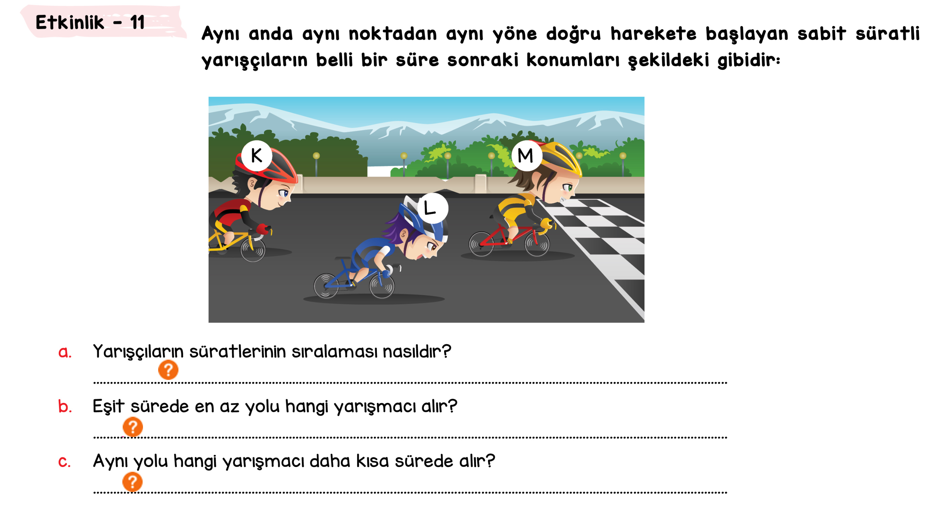

Slide 22
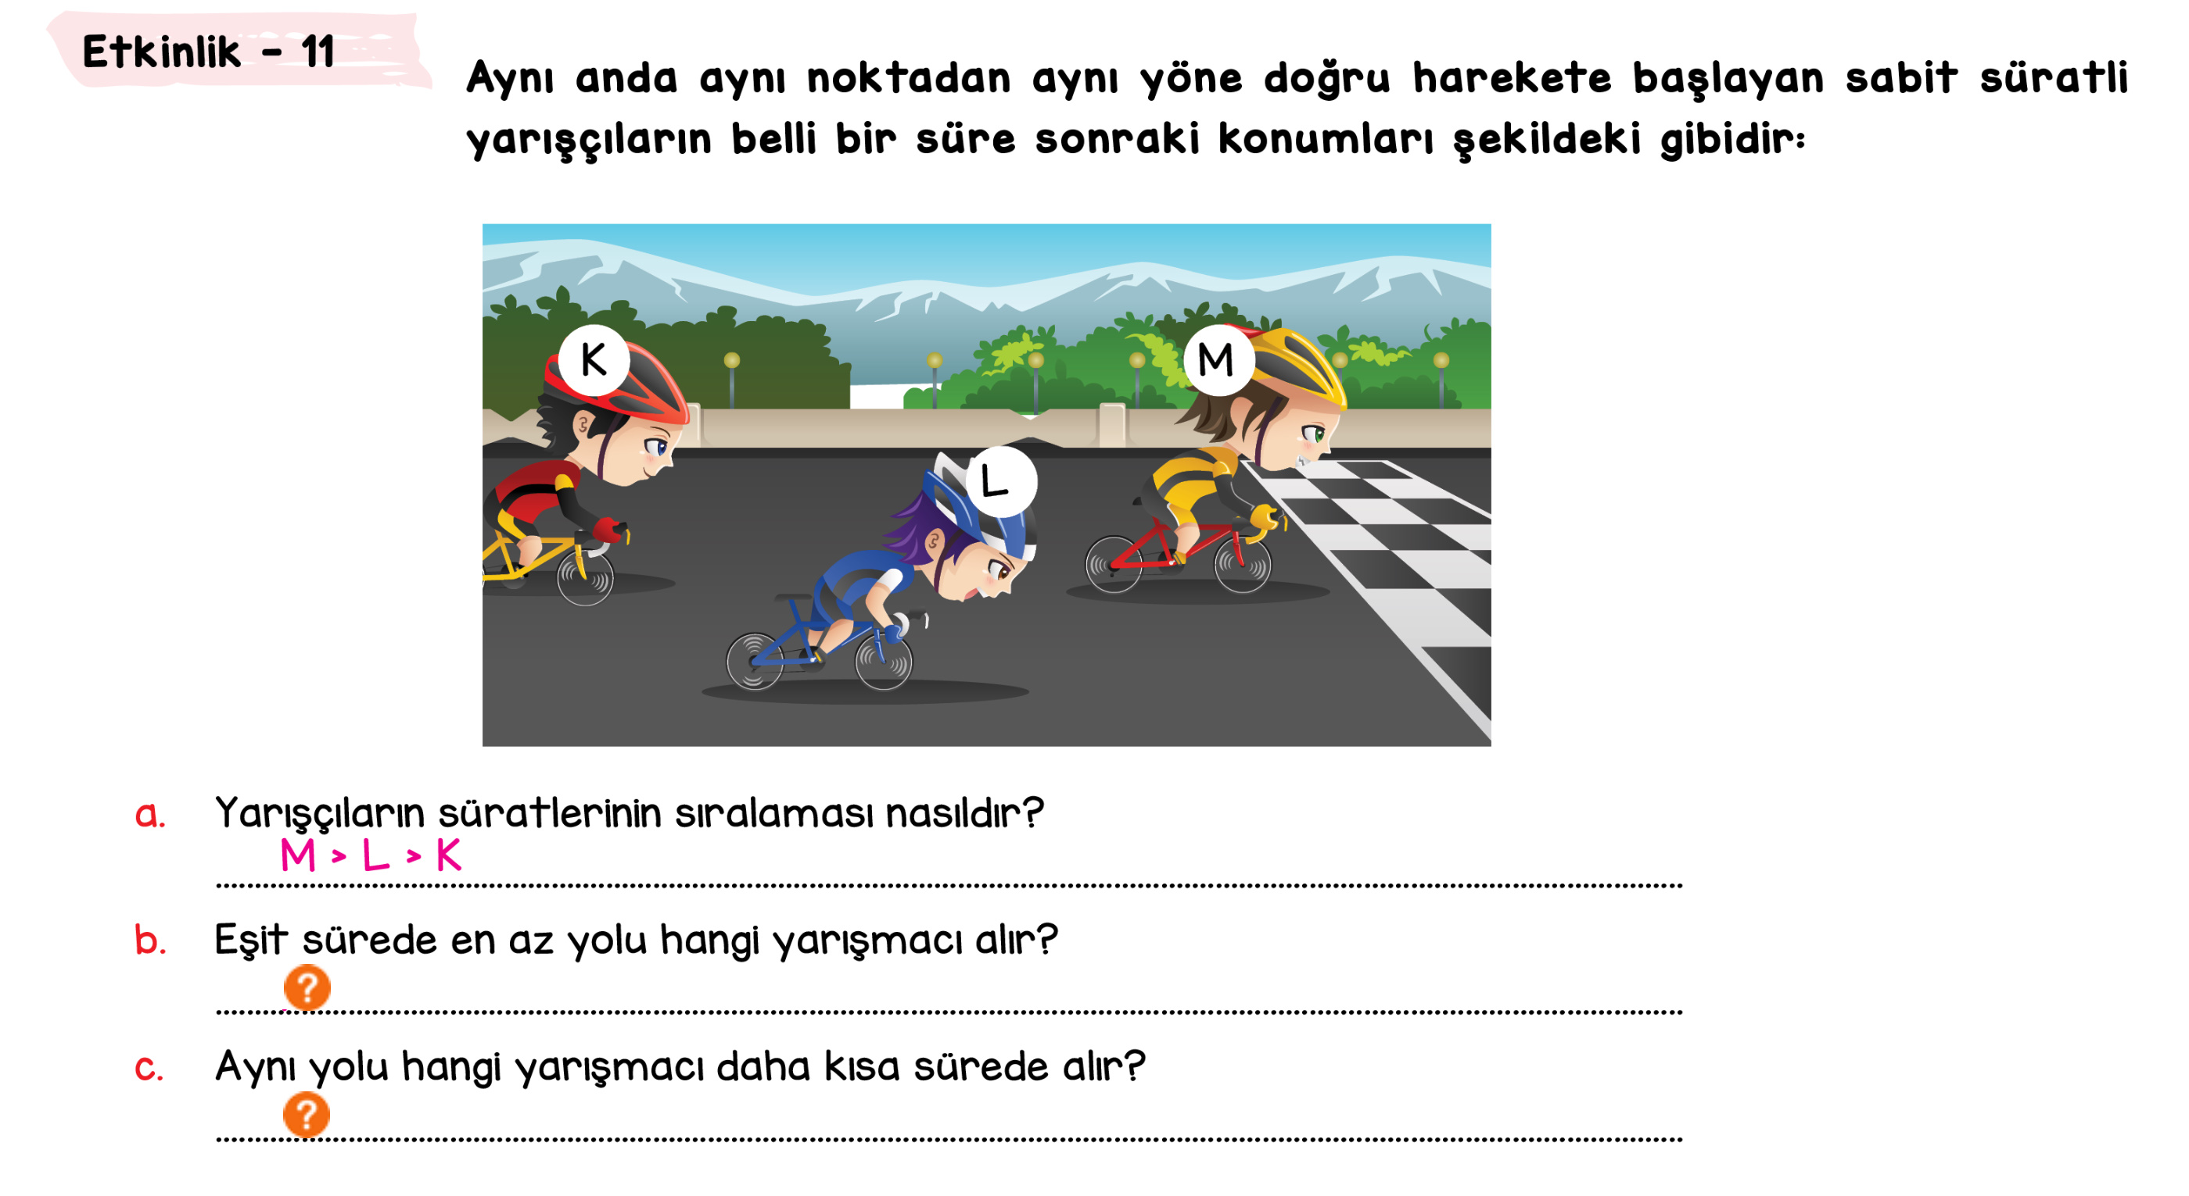

Slide 23
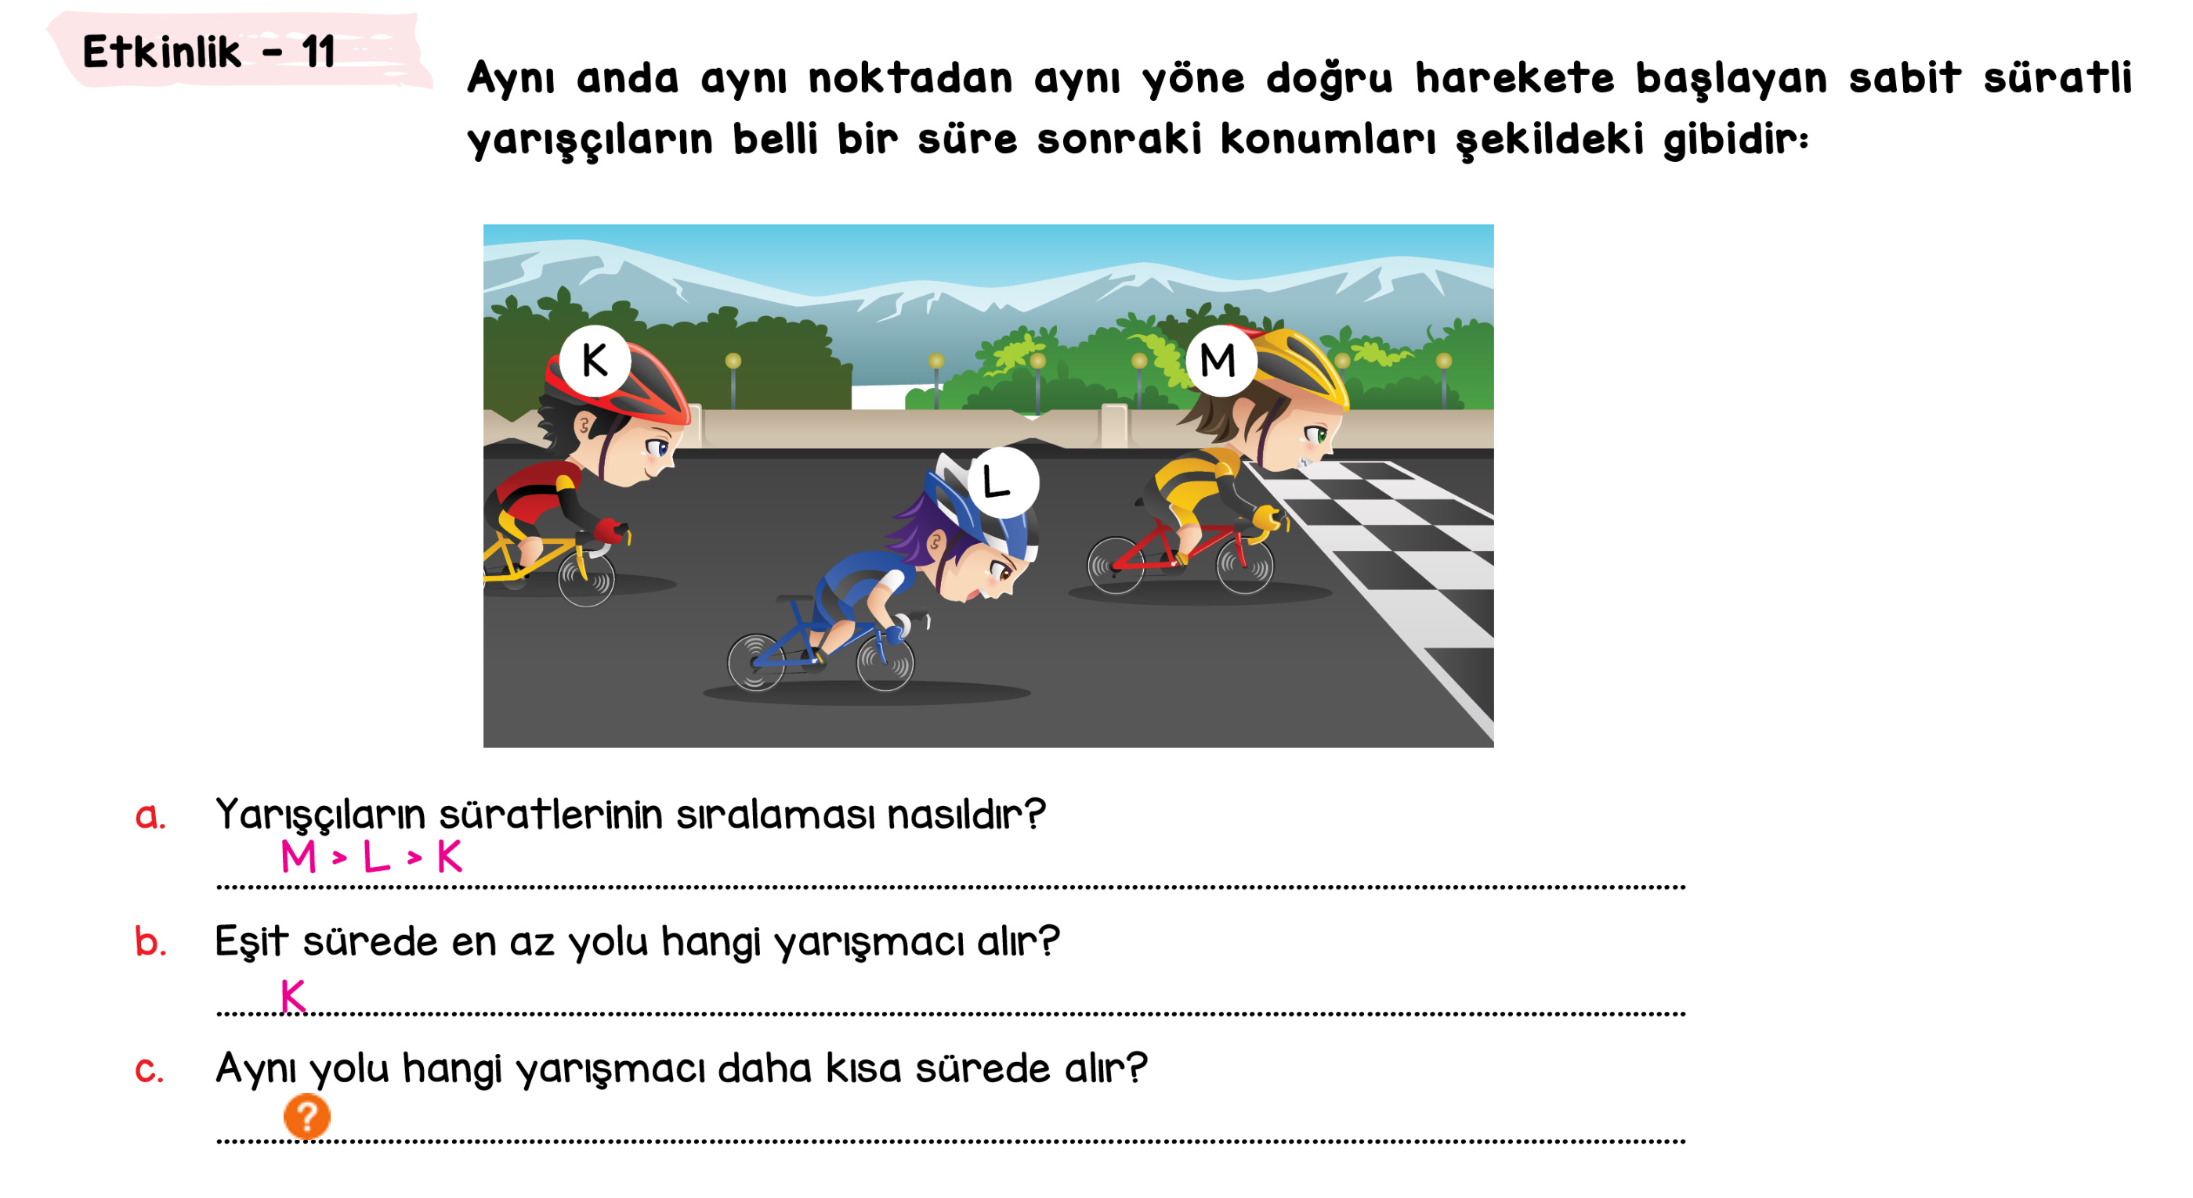

Slide 24
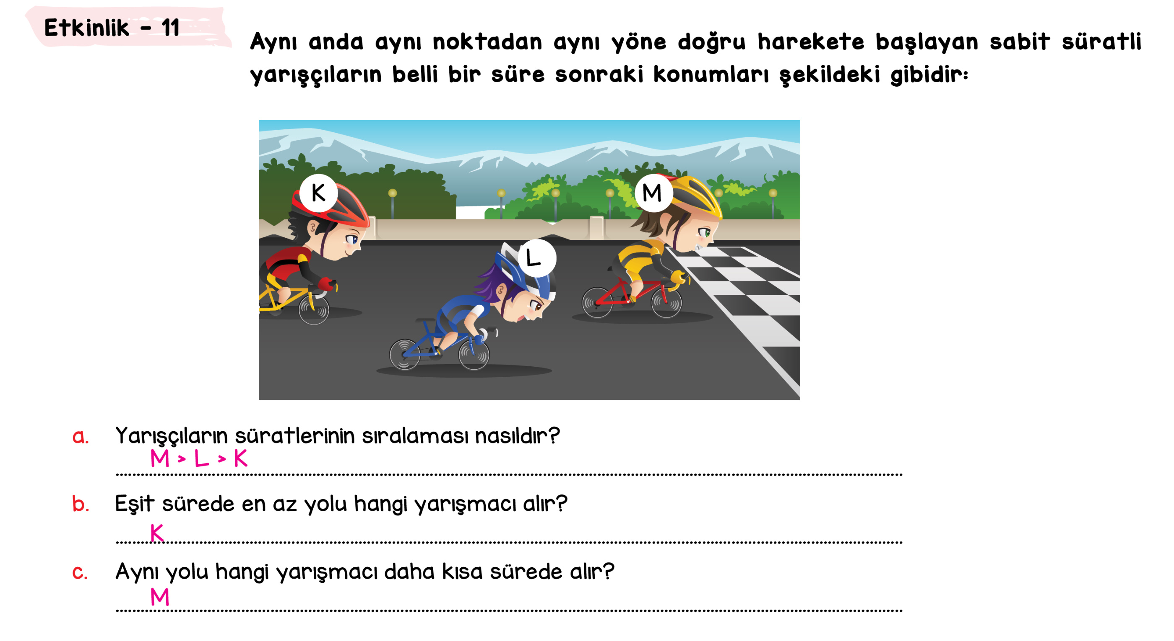

Slide 25
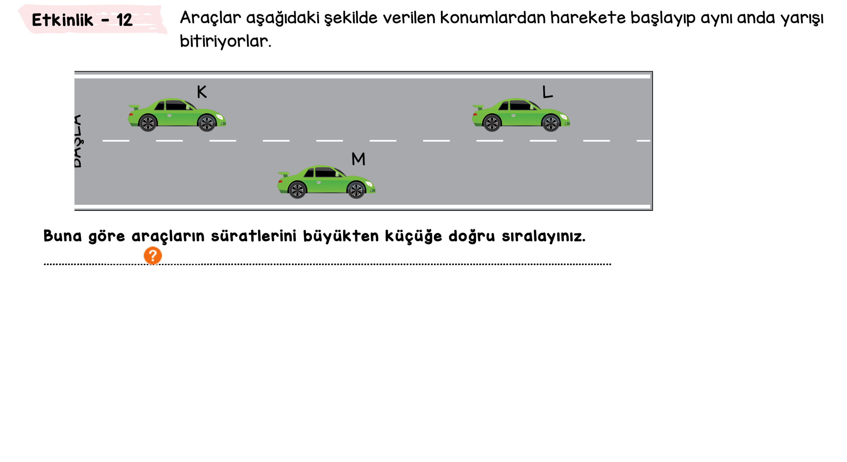

Slide 26
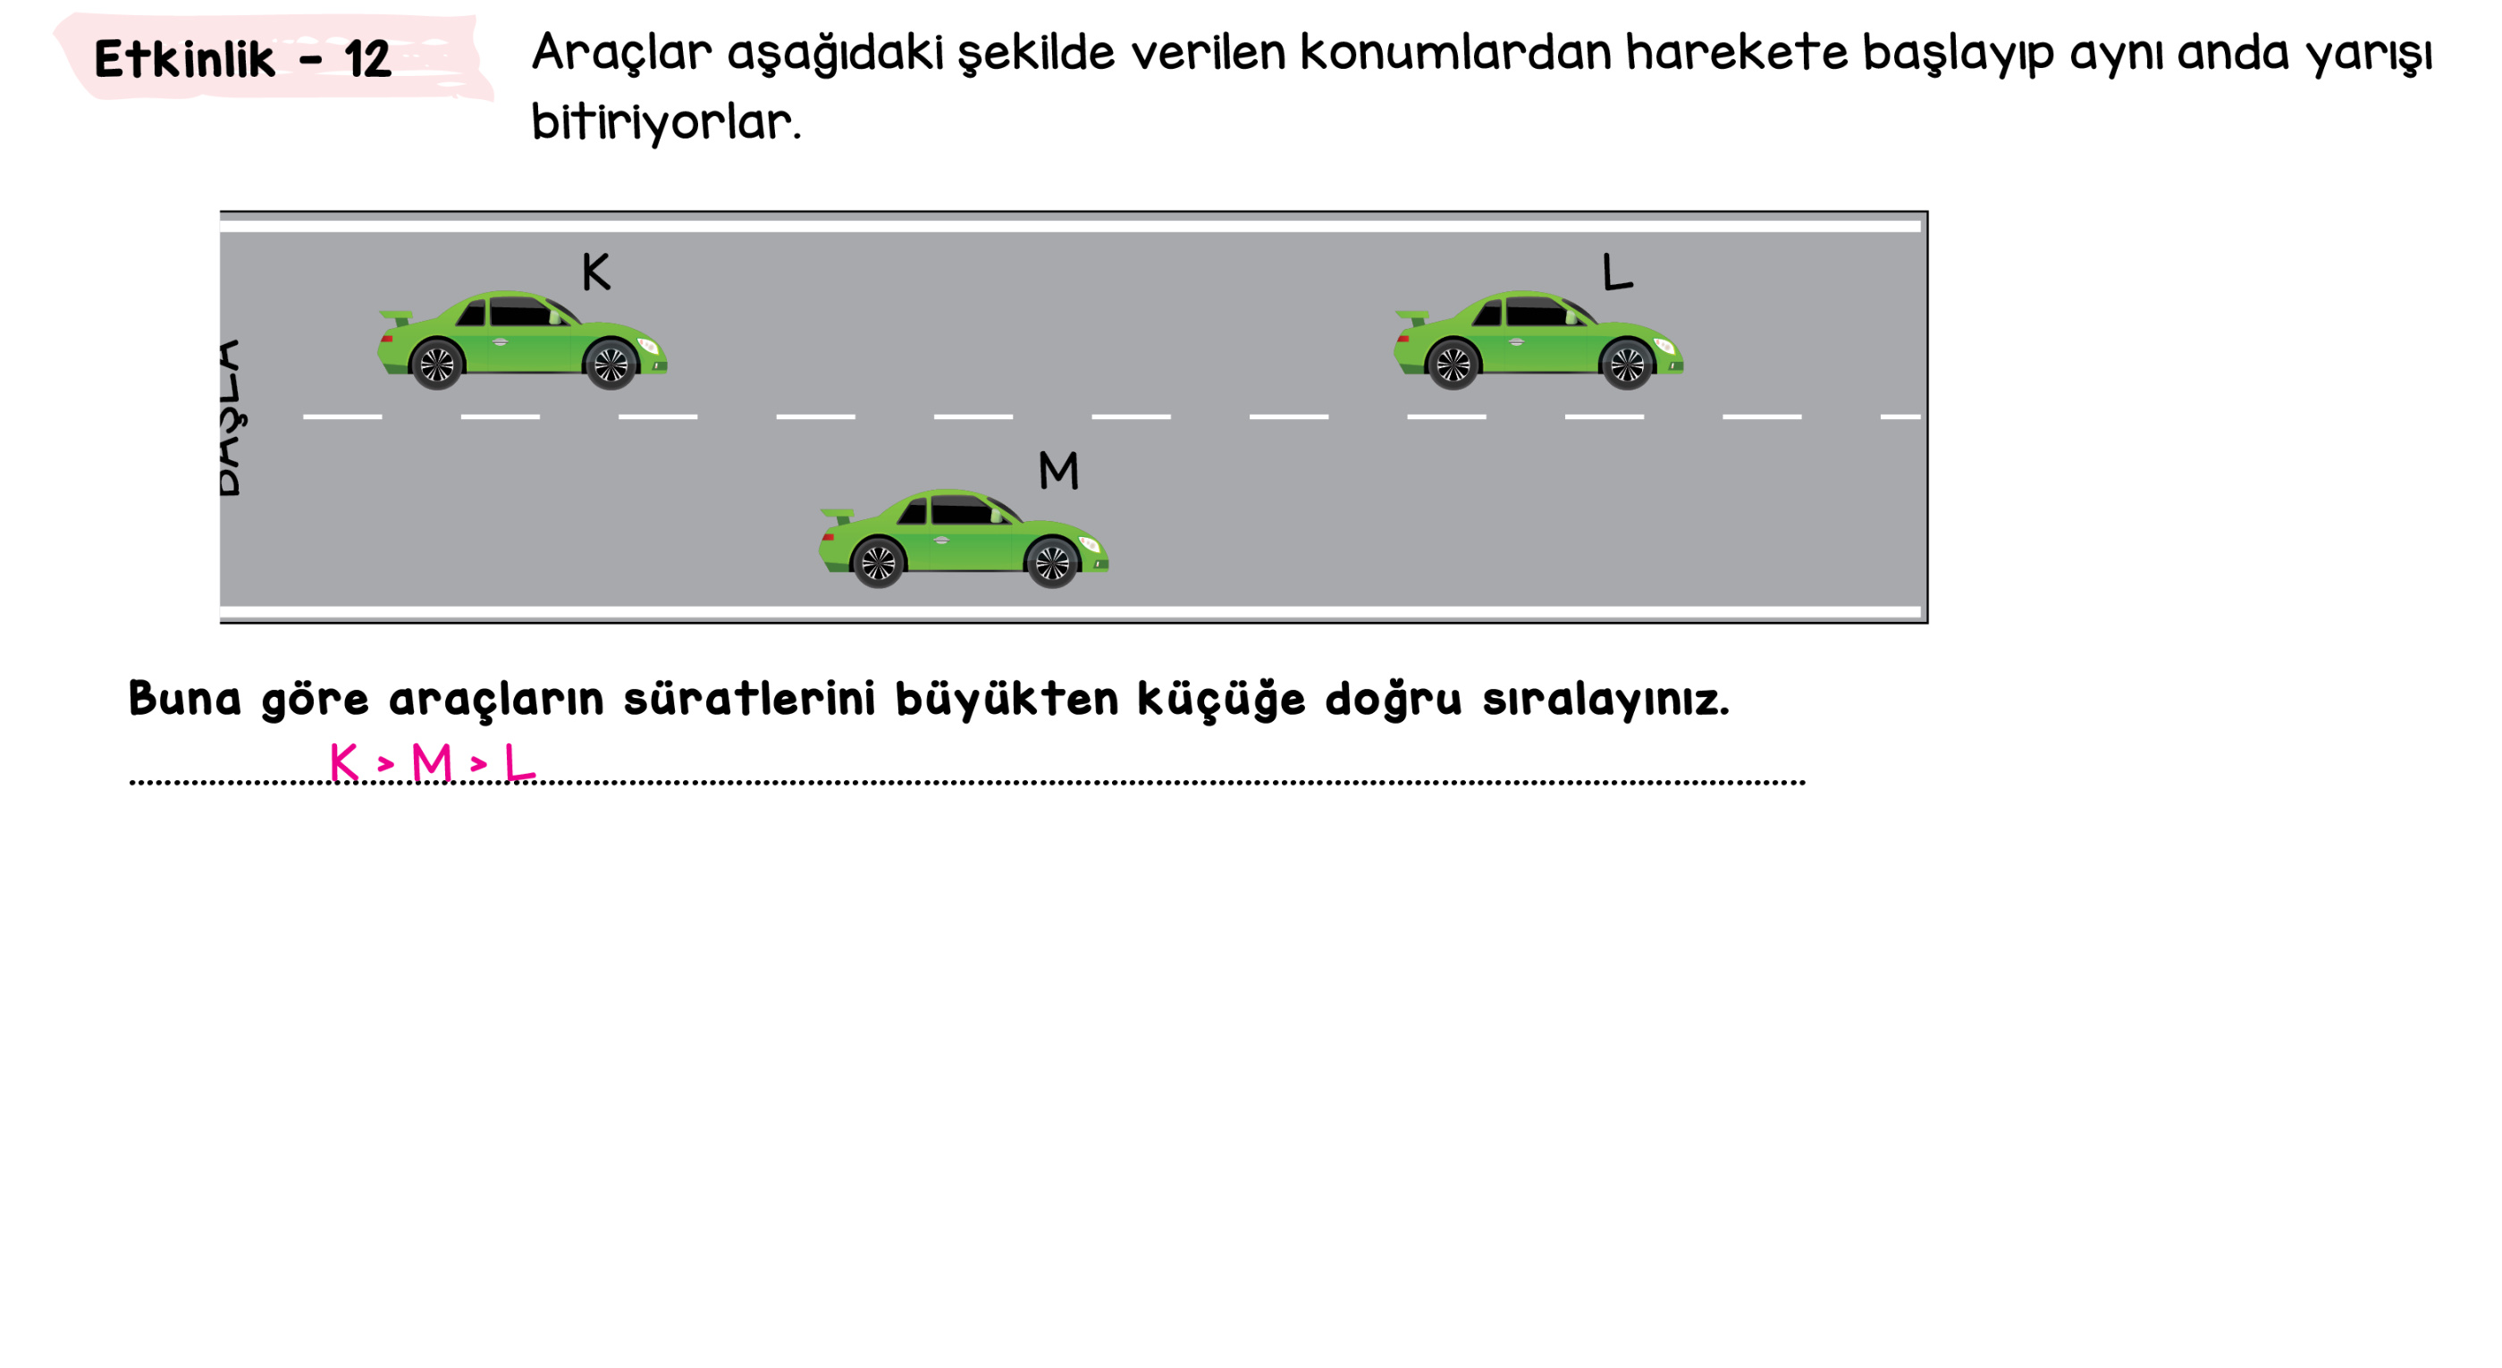

Slide 27
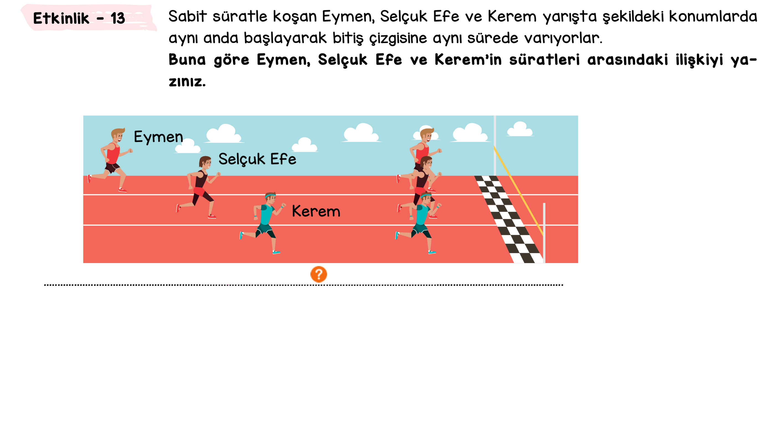

Slide 28
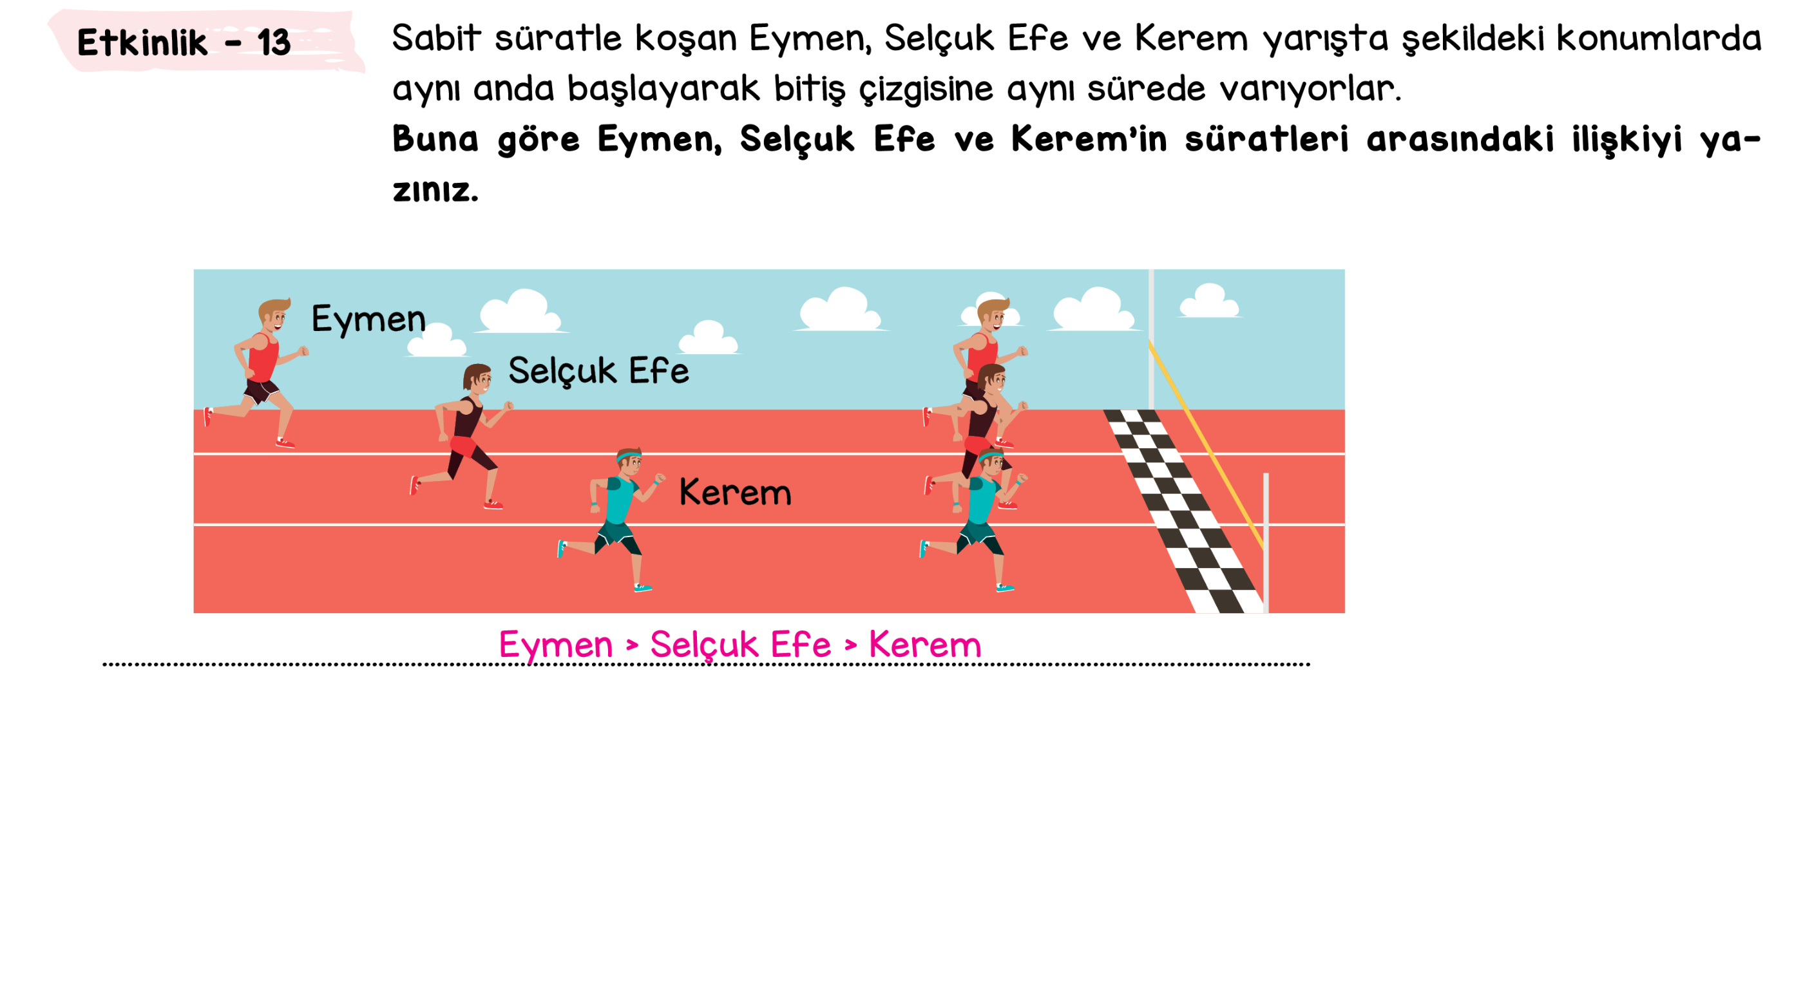

Slide 29
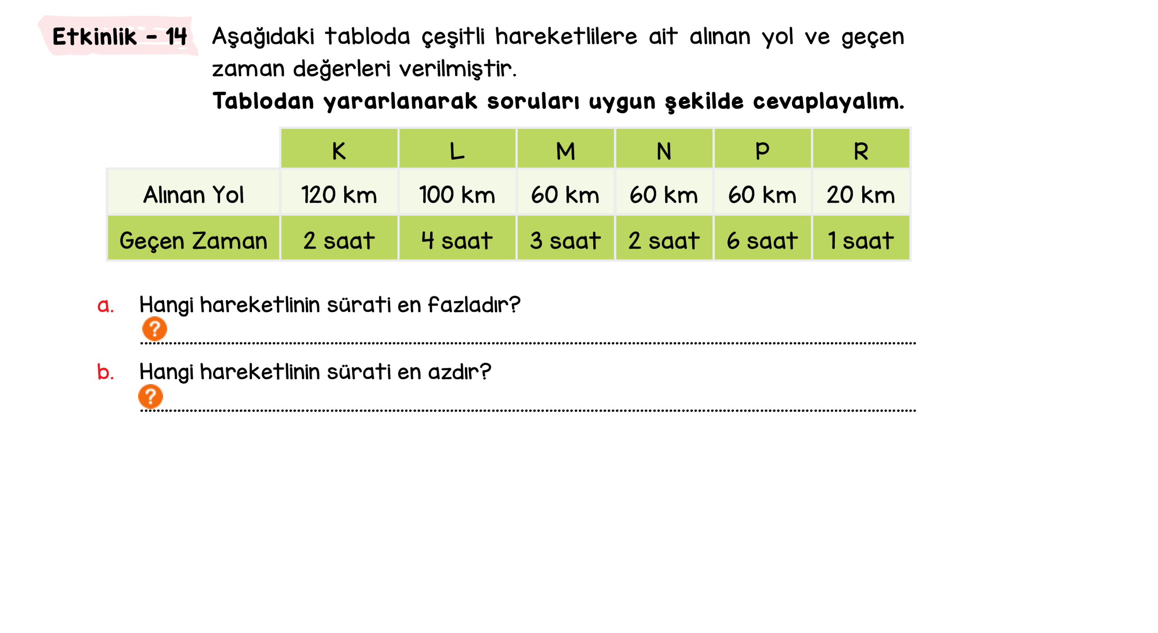

Slide 30
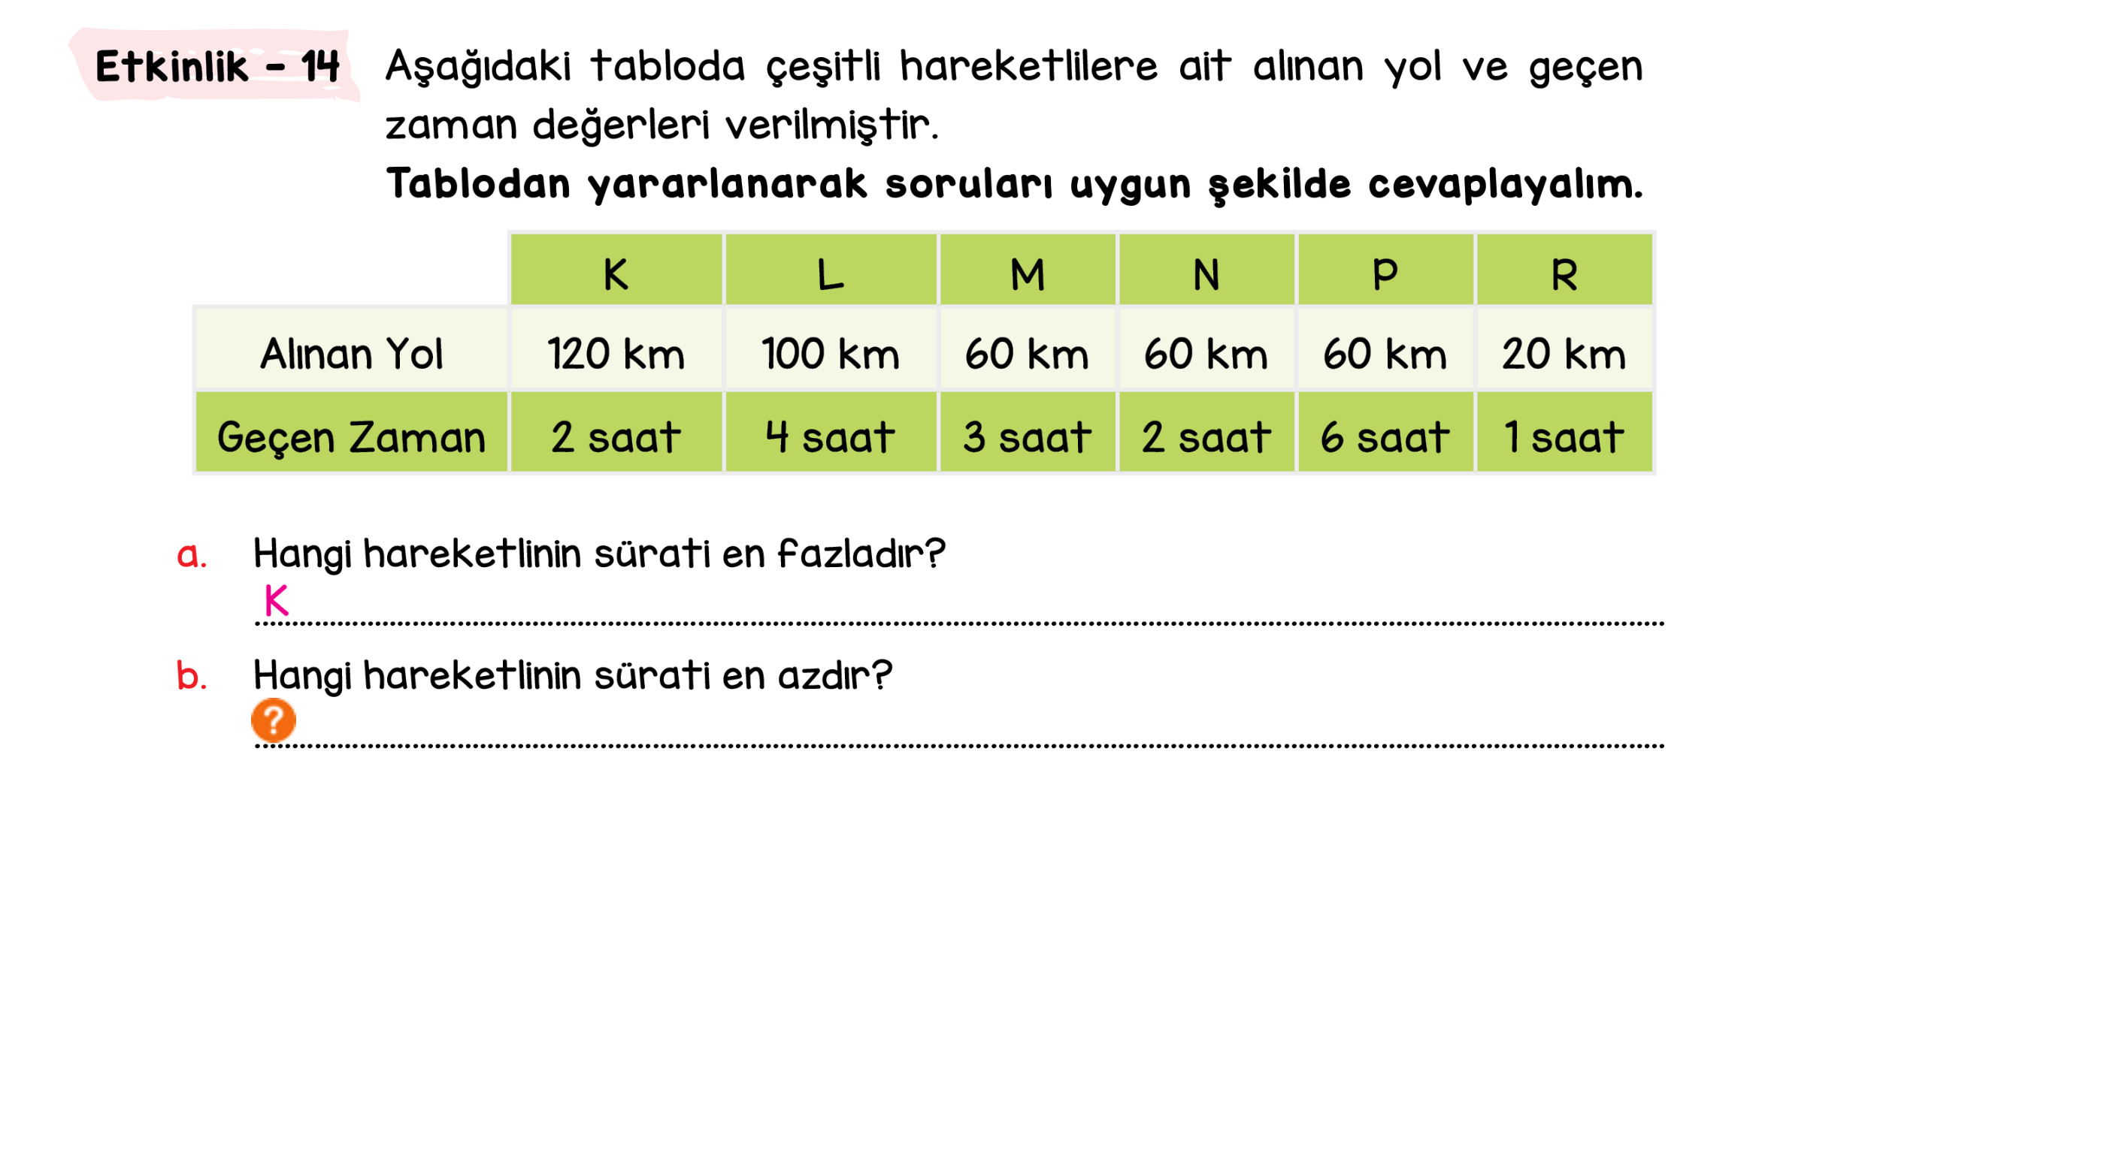

Slide 31


Slide 32
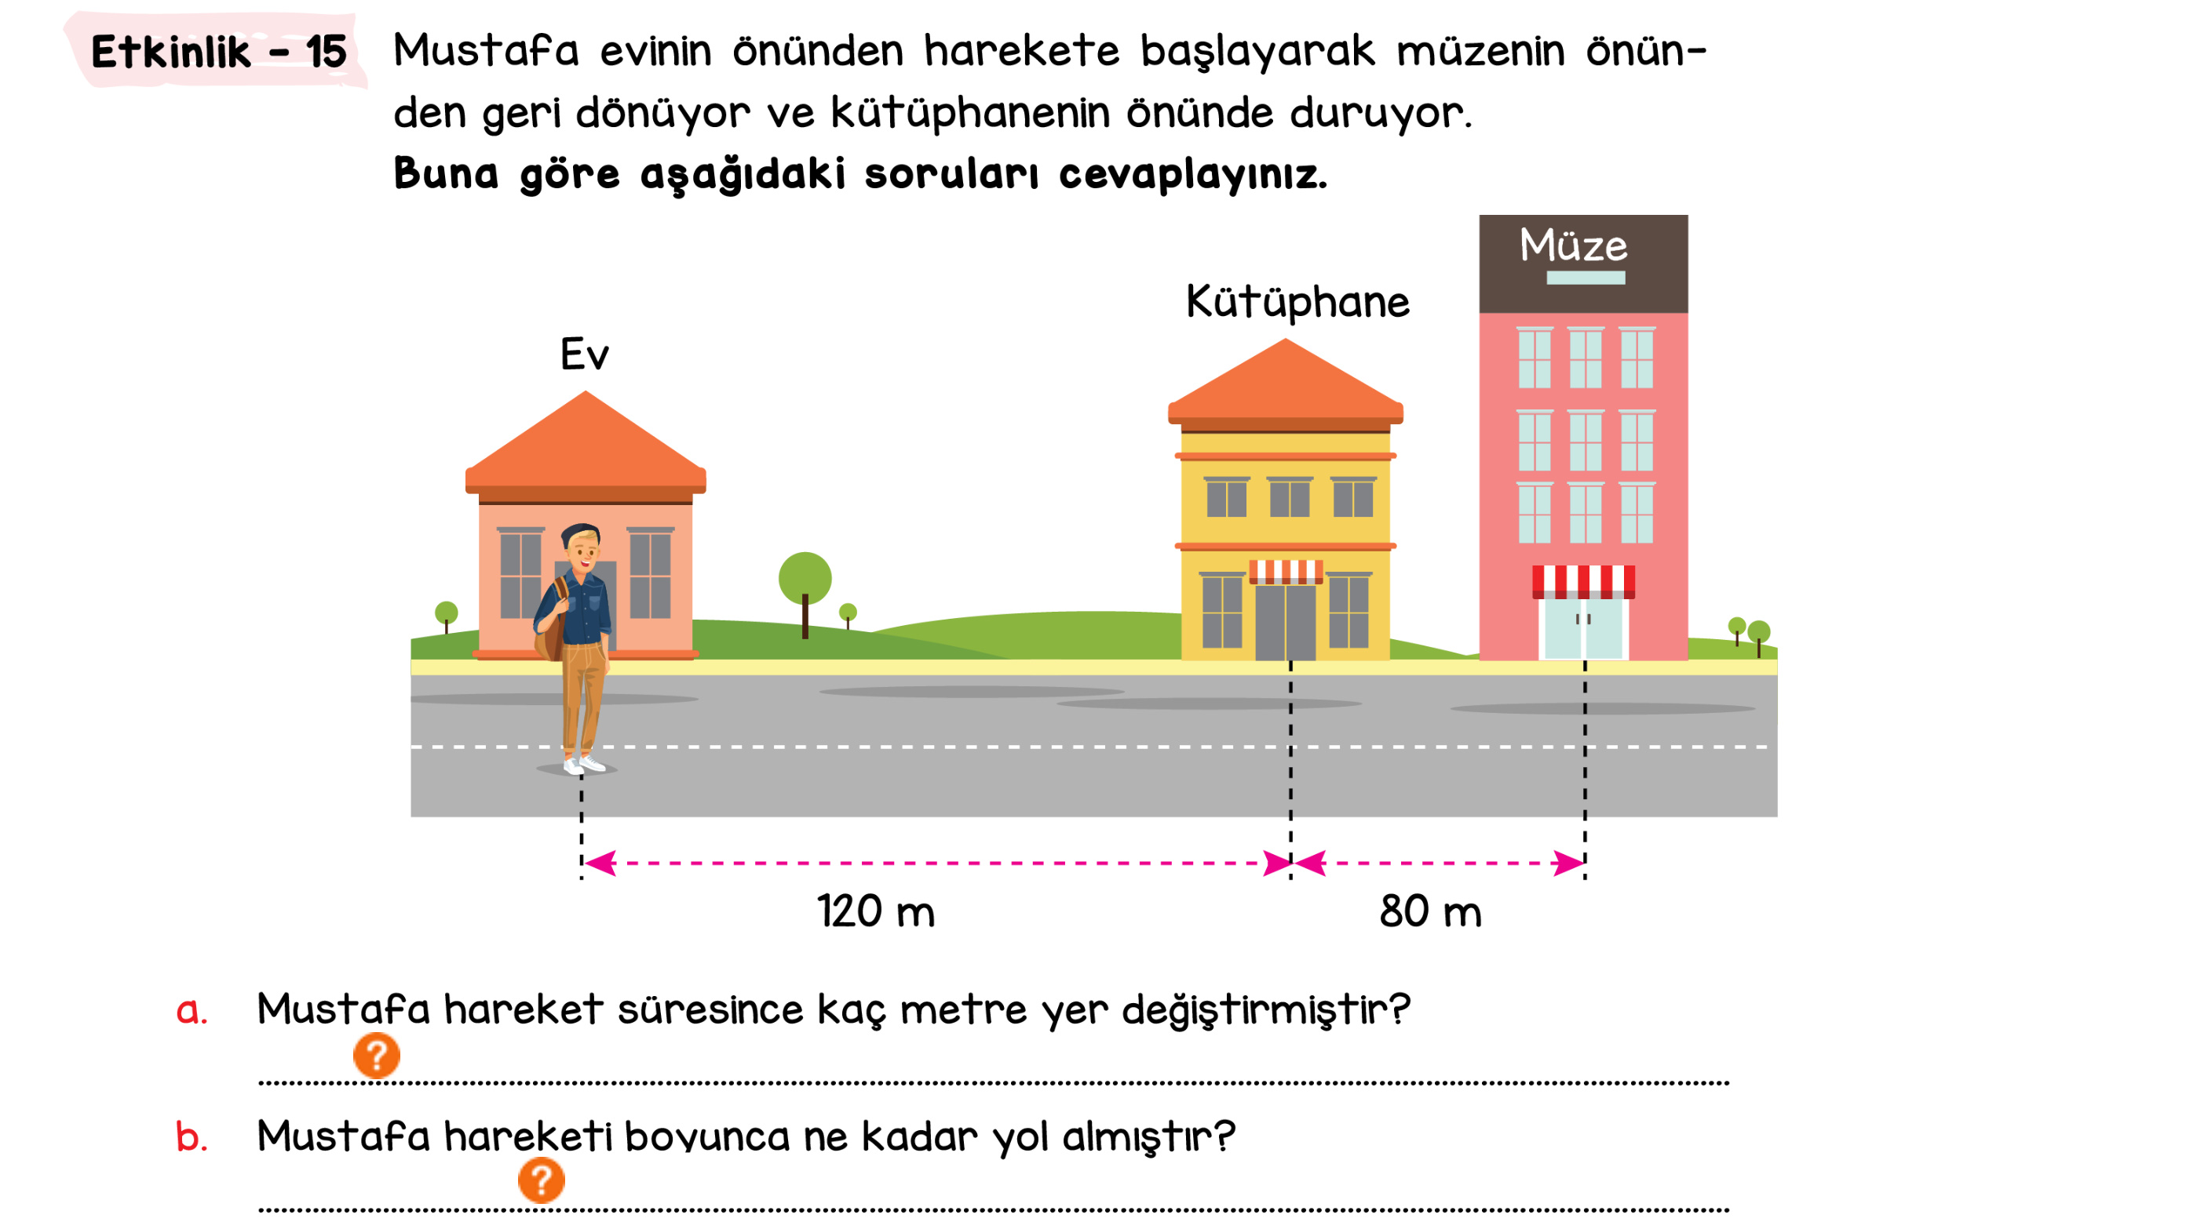

Slide 33
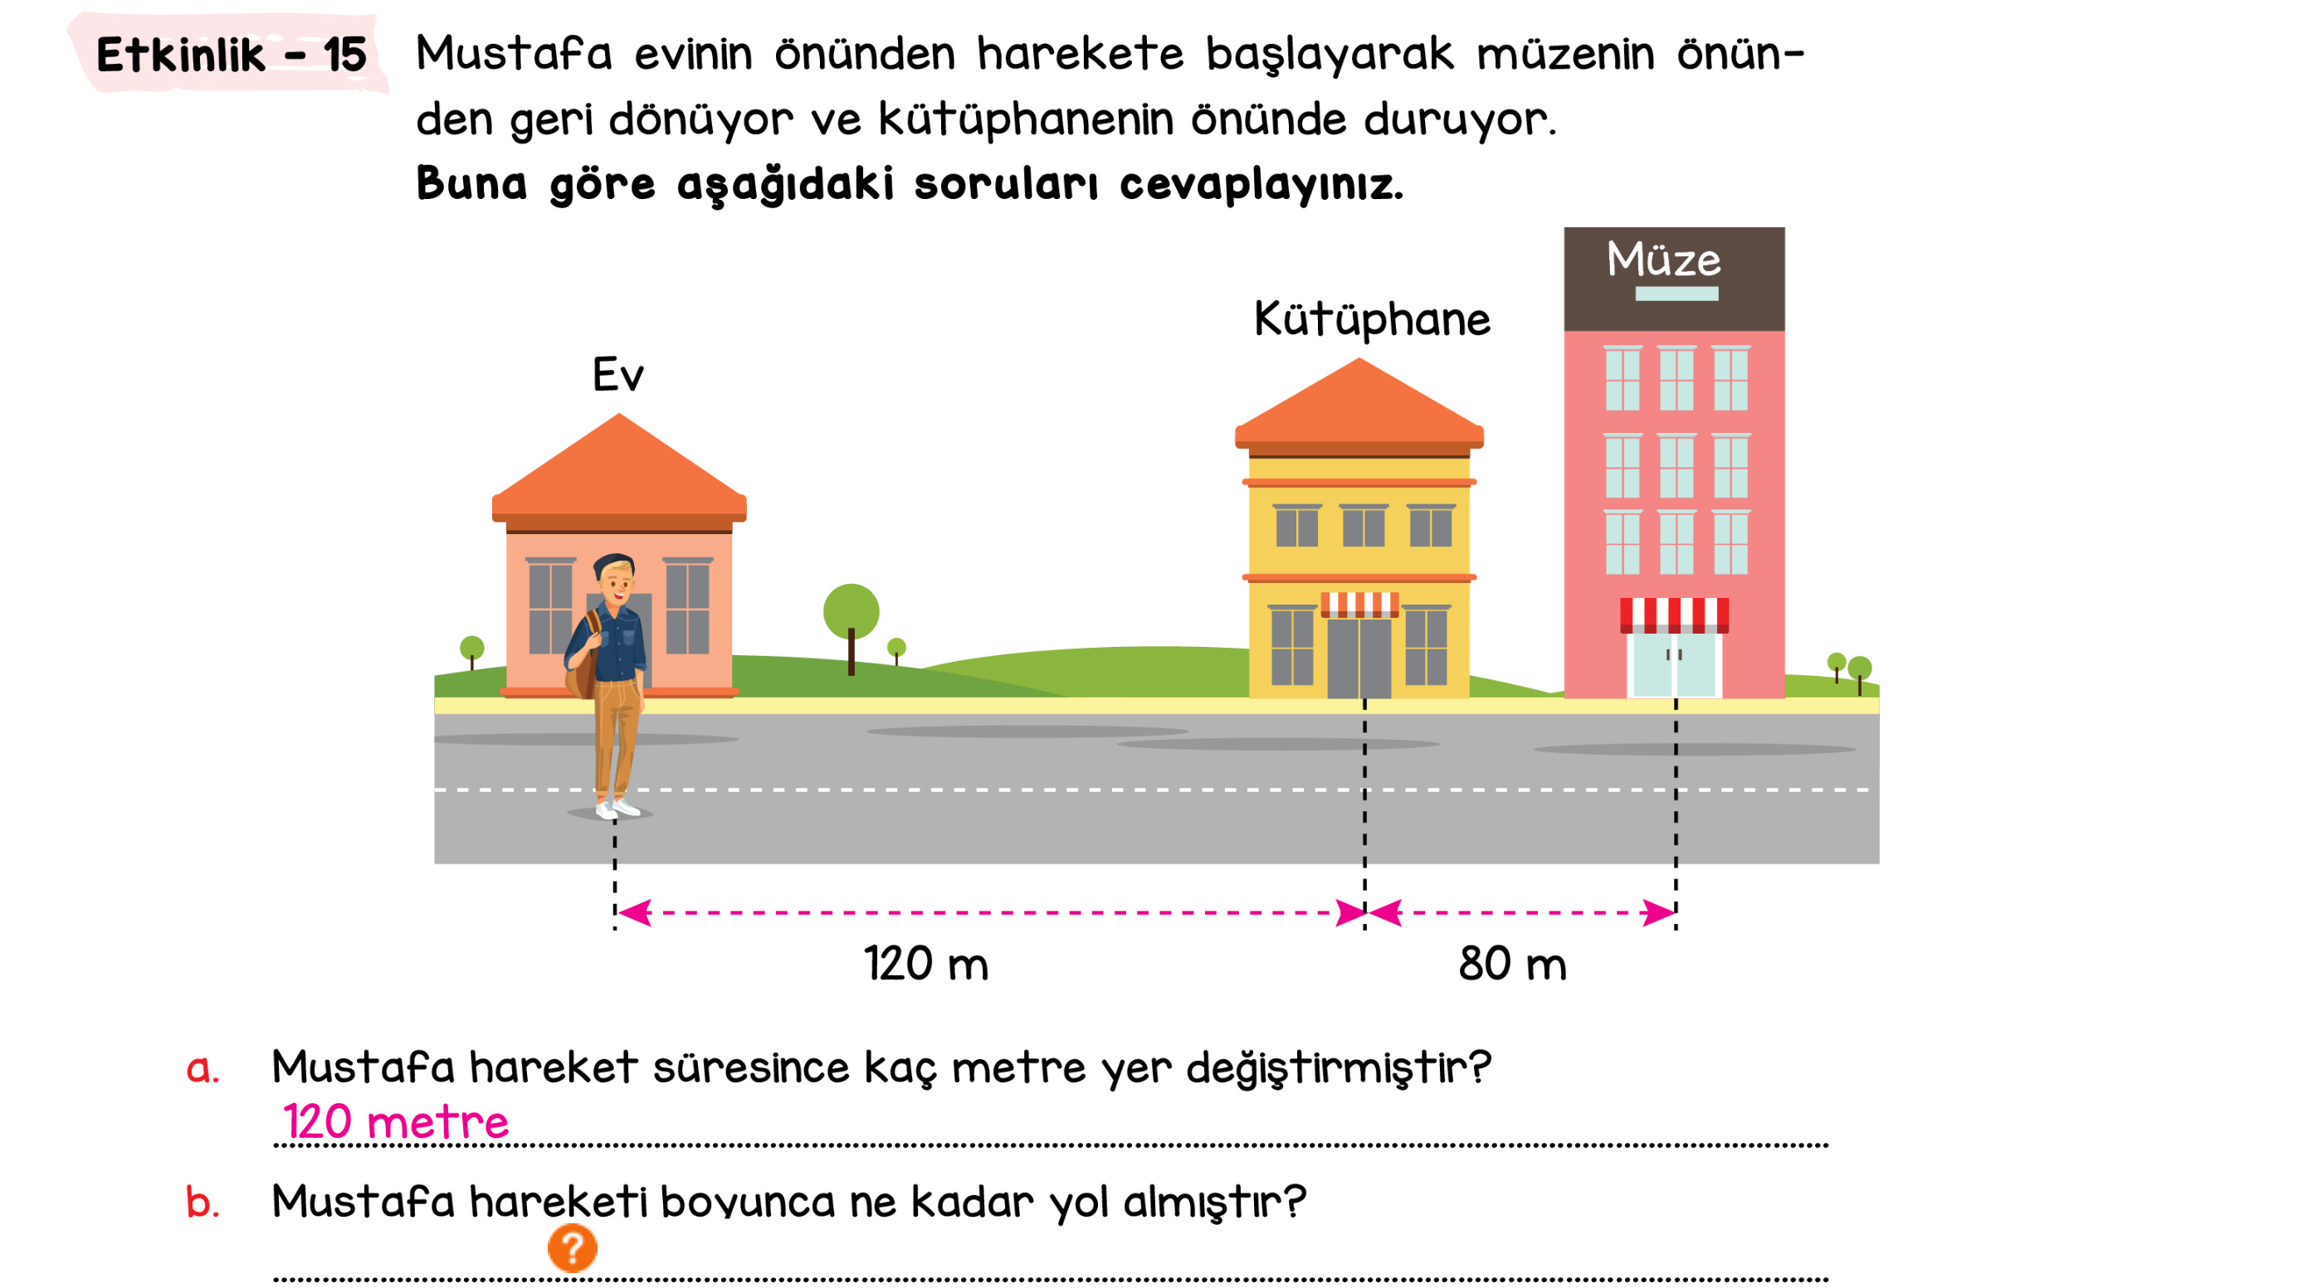

Slide 34
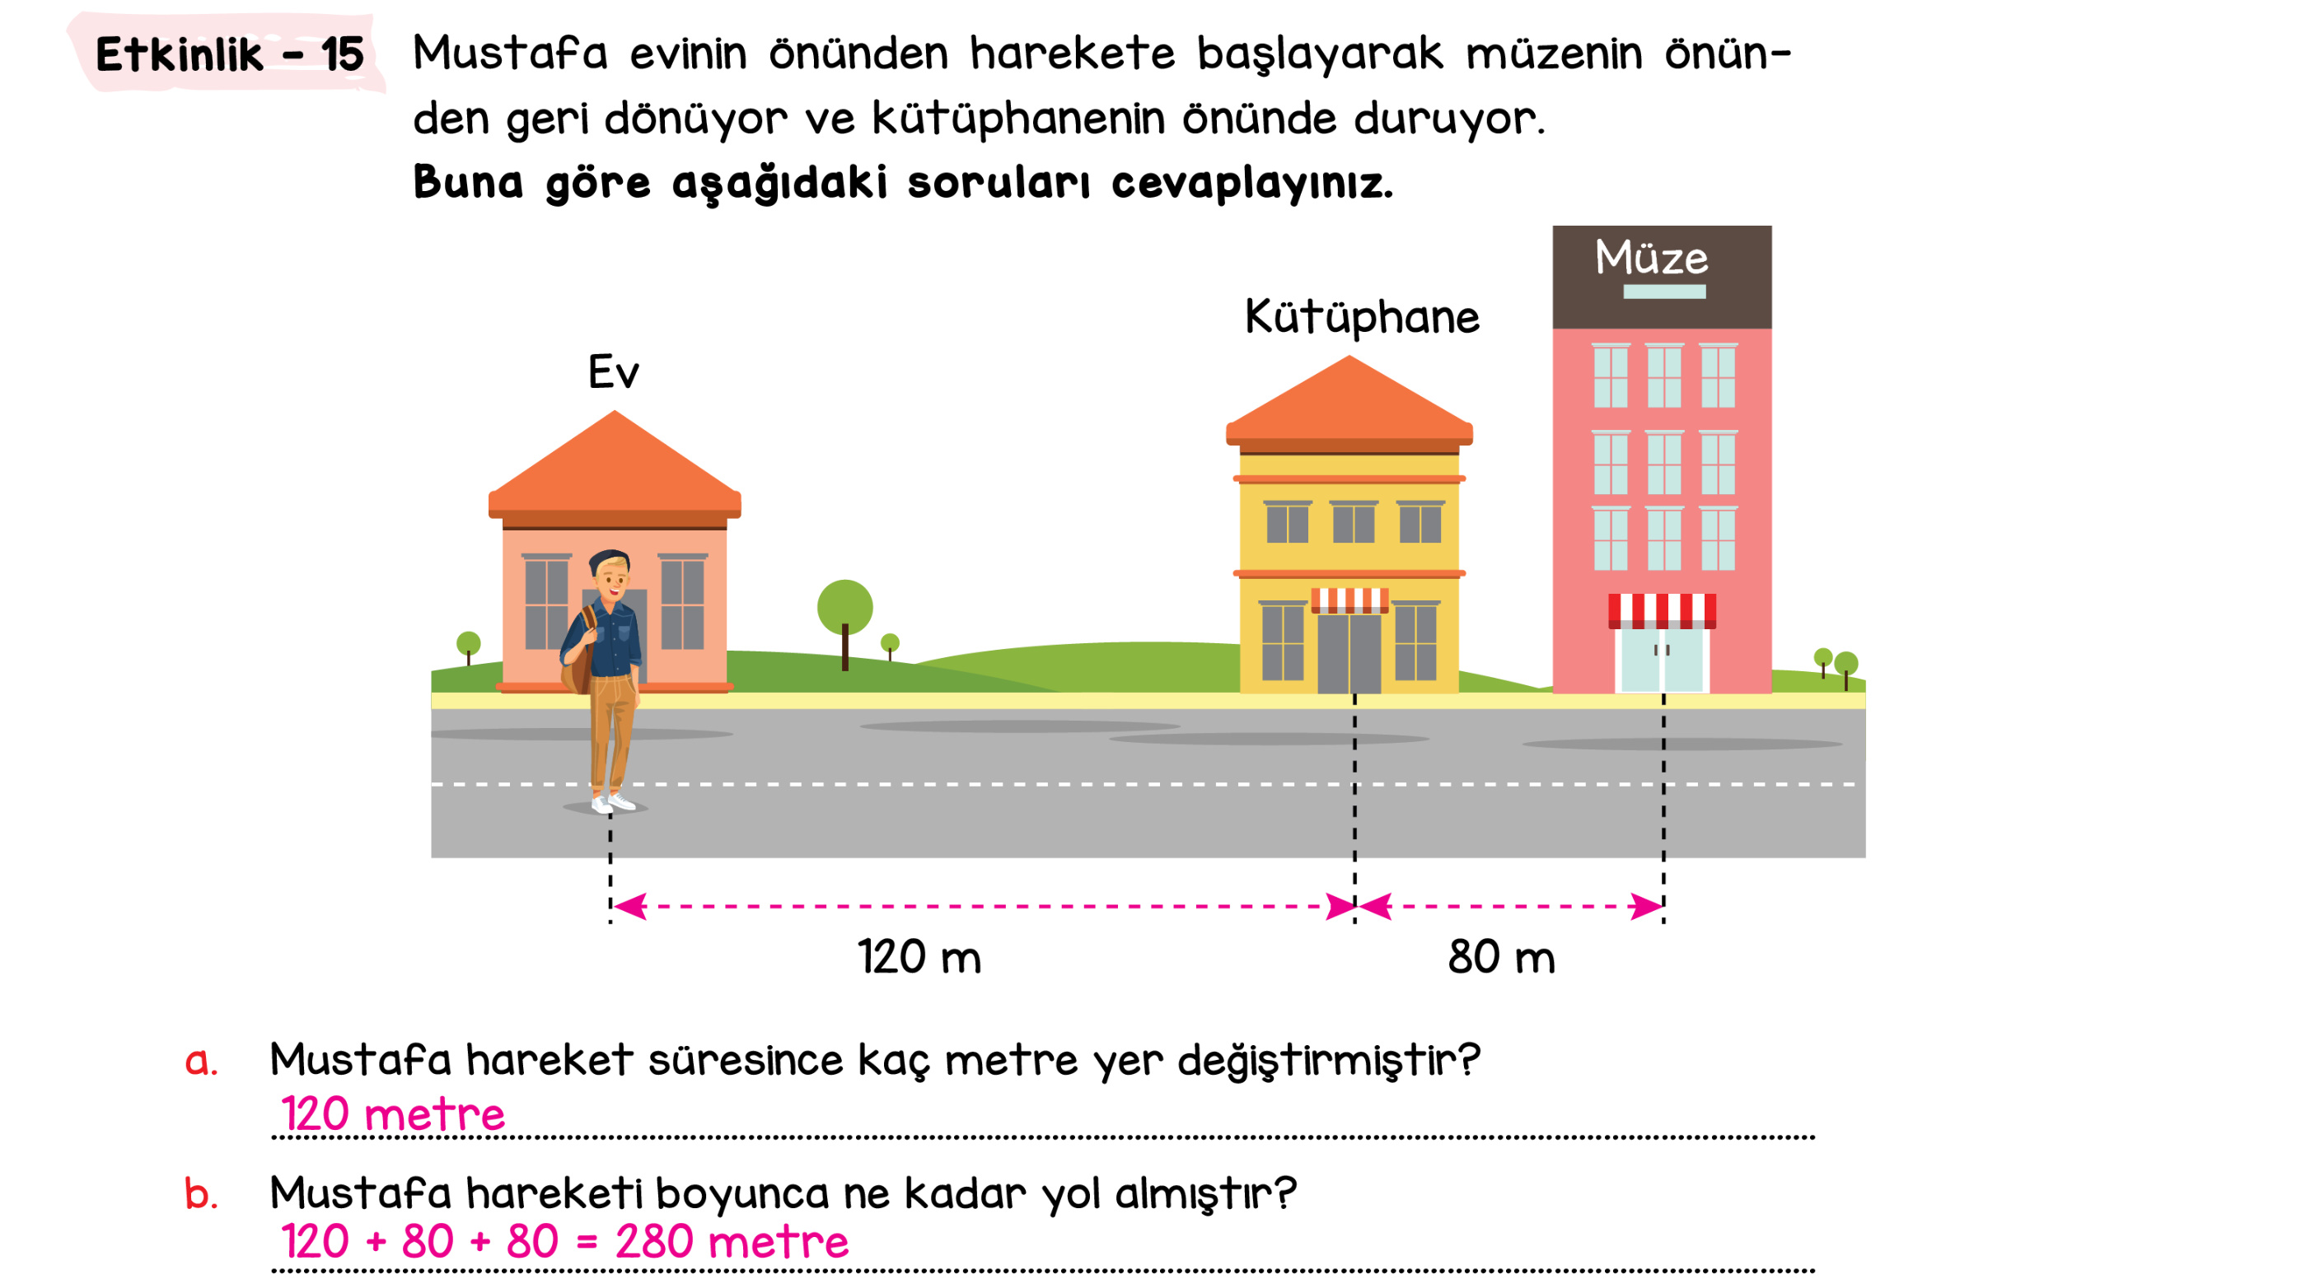

Slide 35
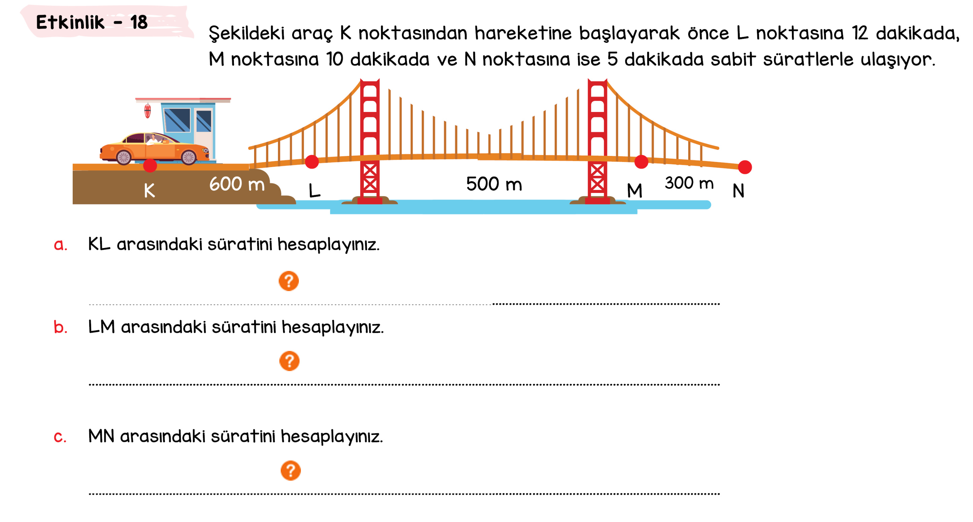

Slide 36
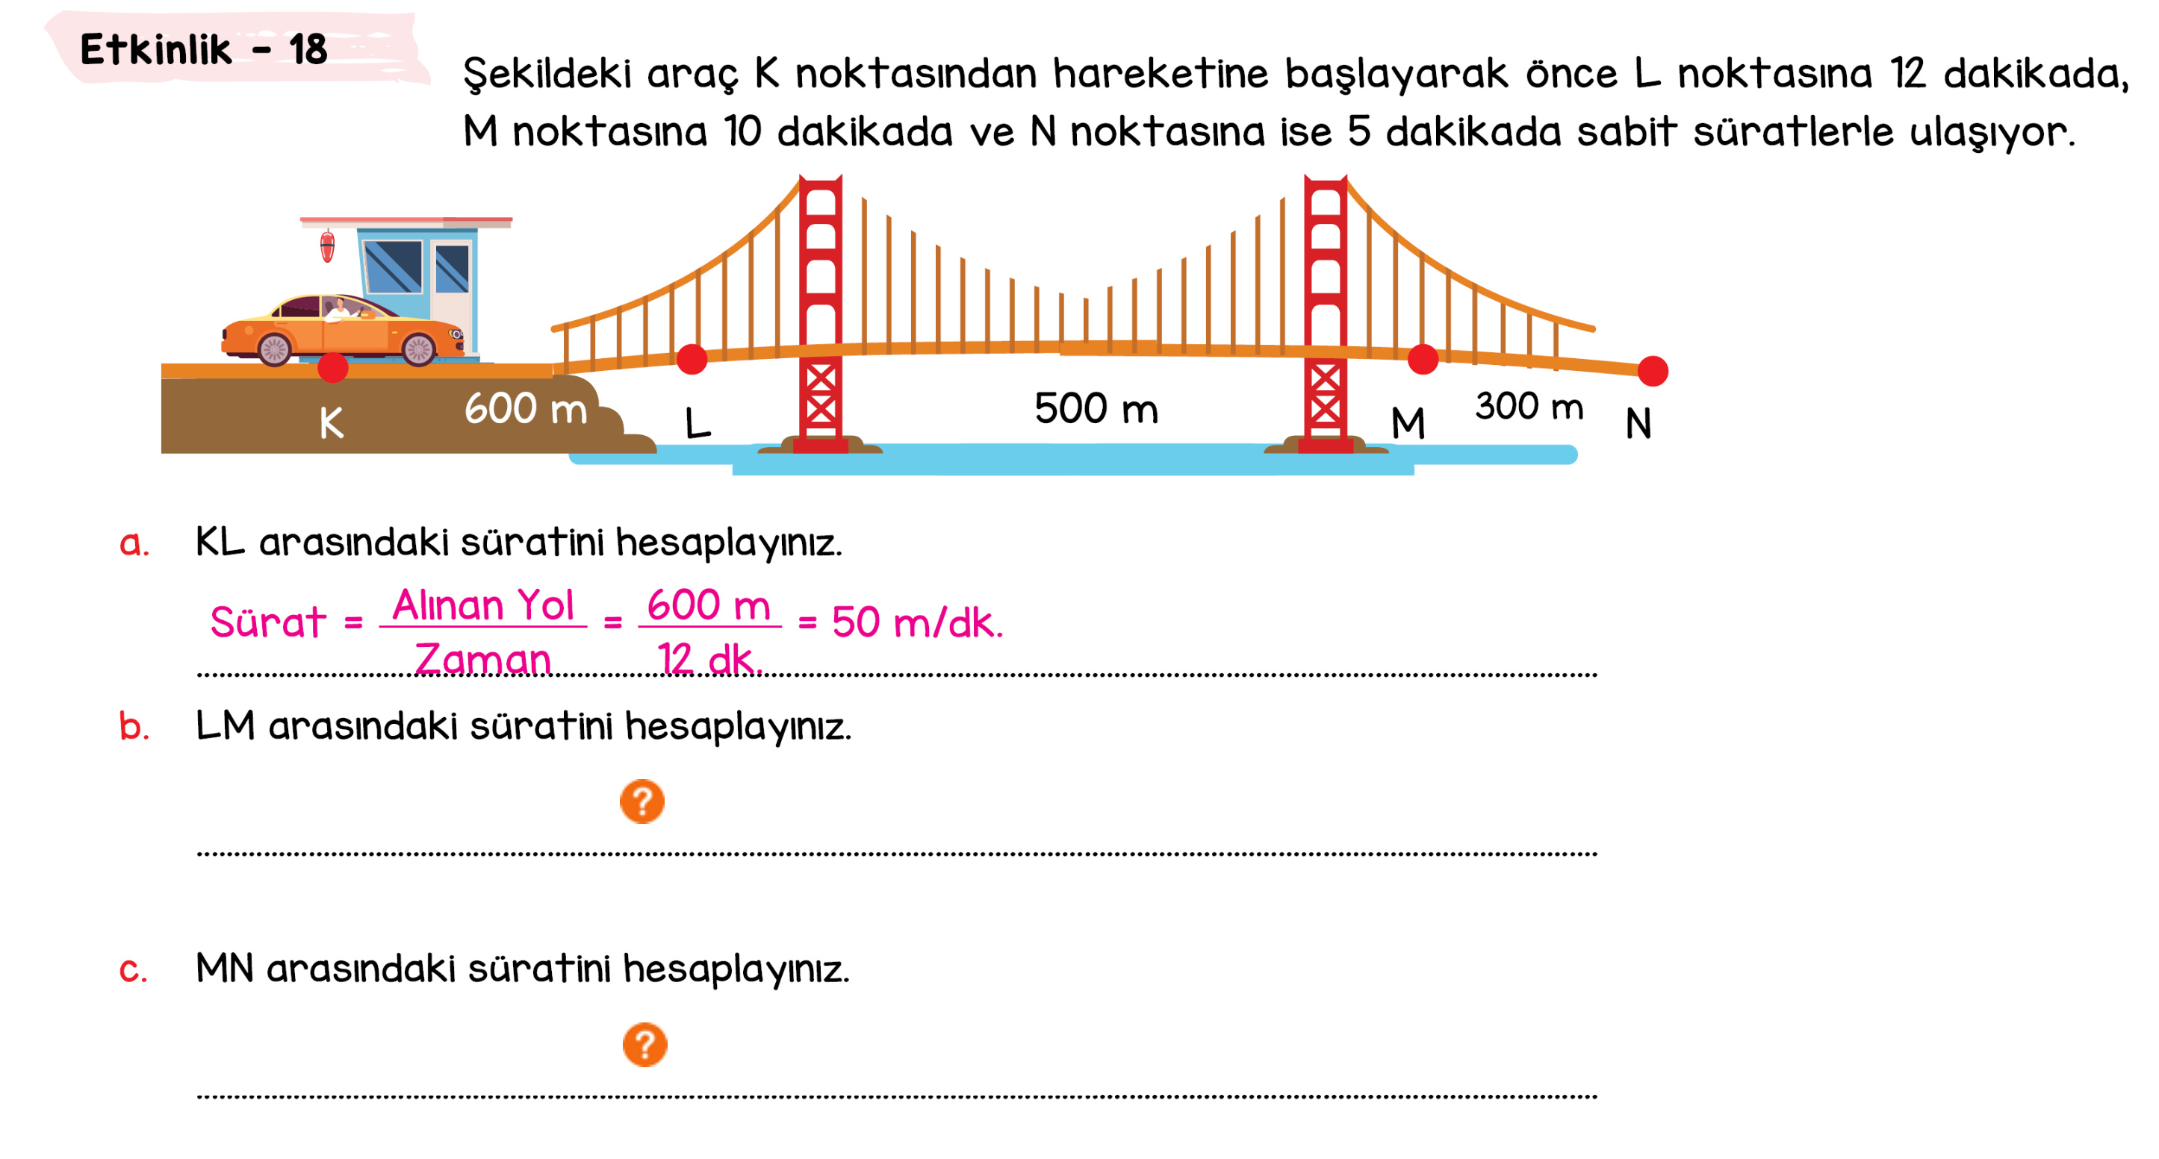

Slide 37
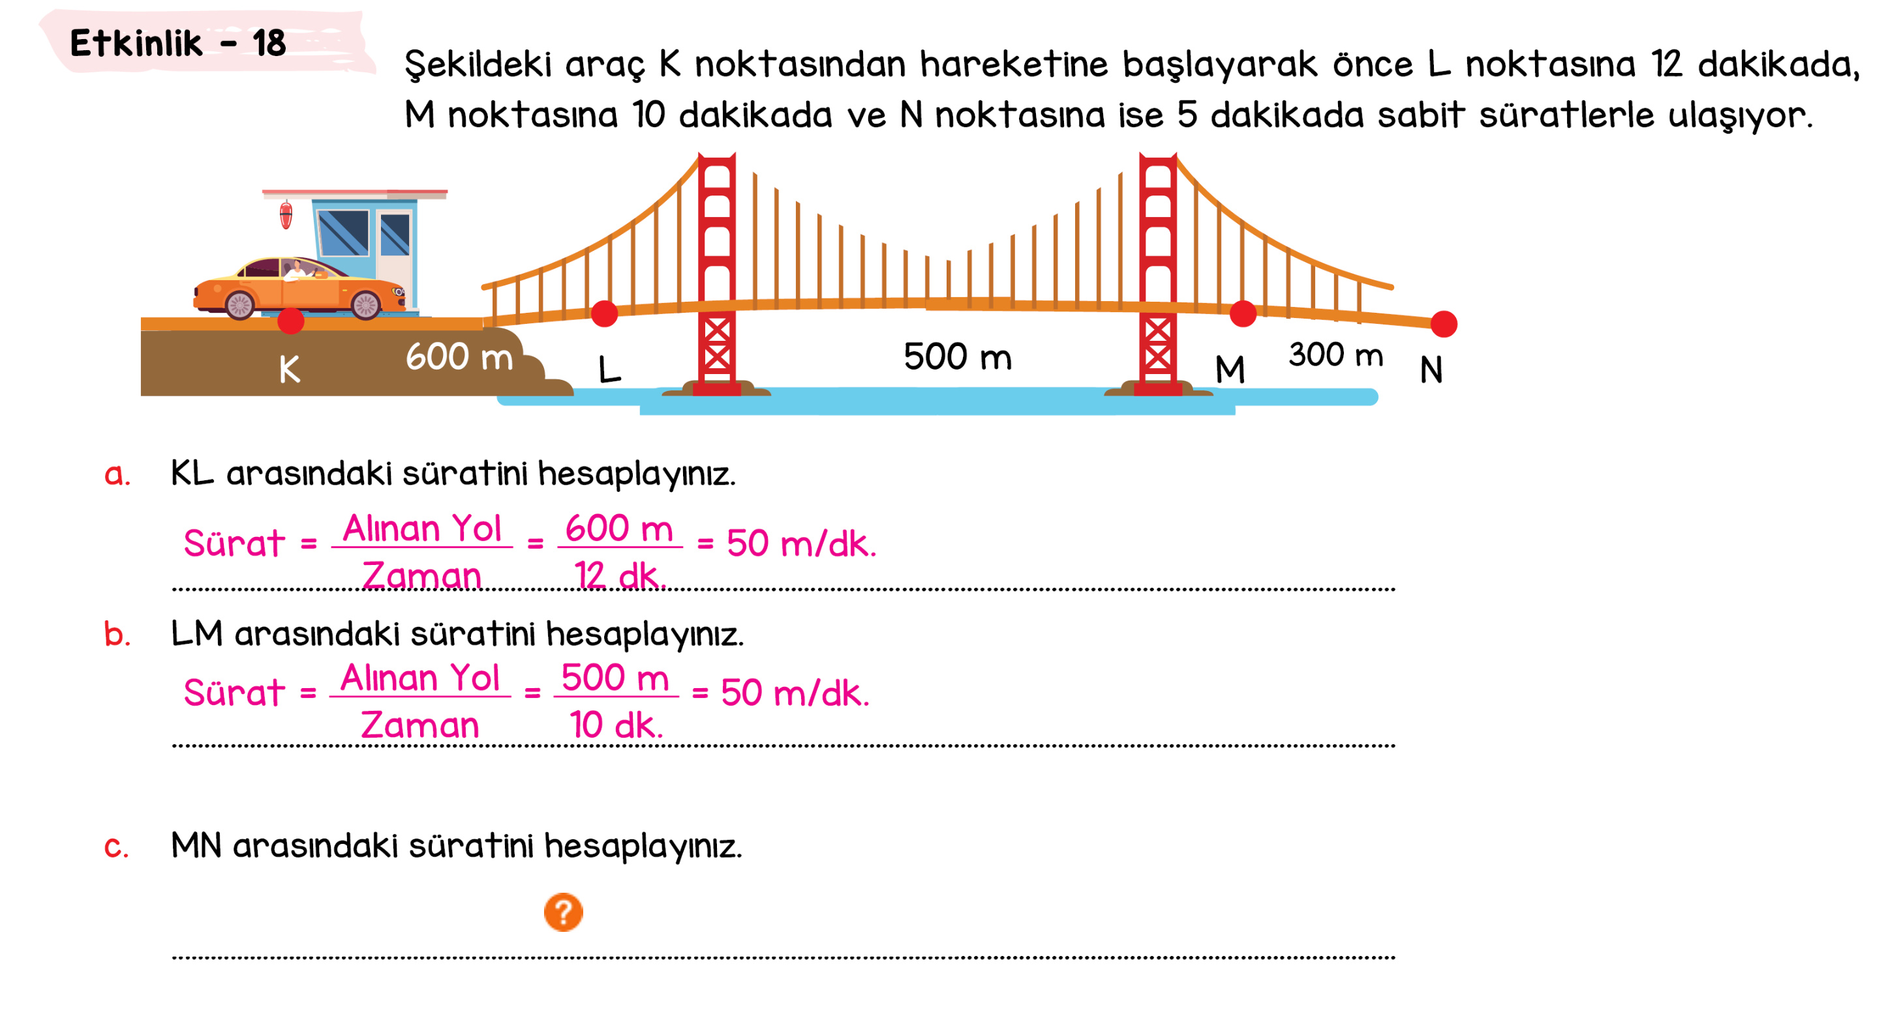

Slide 38
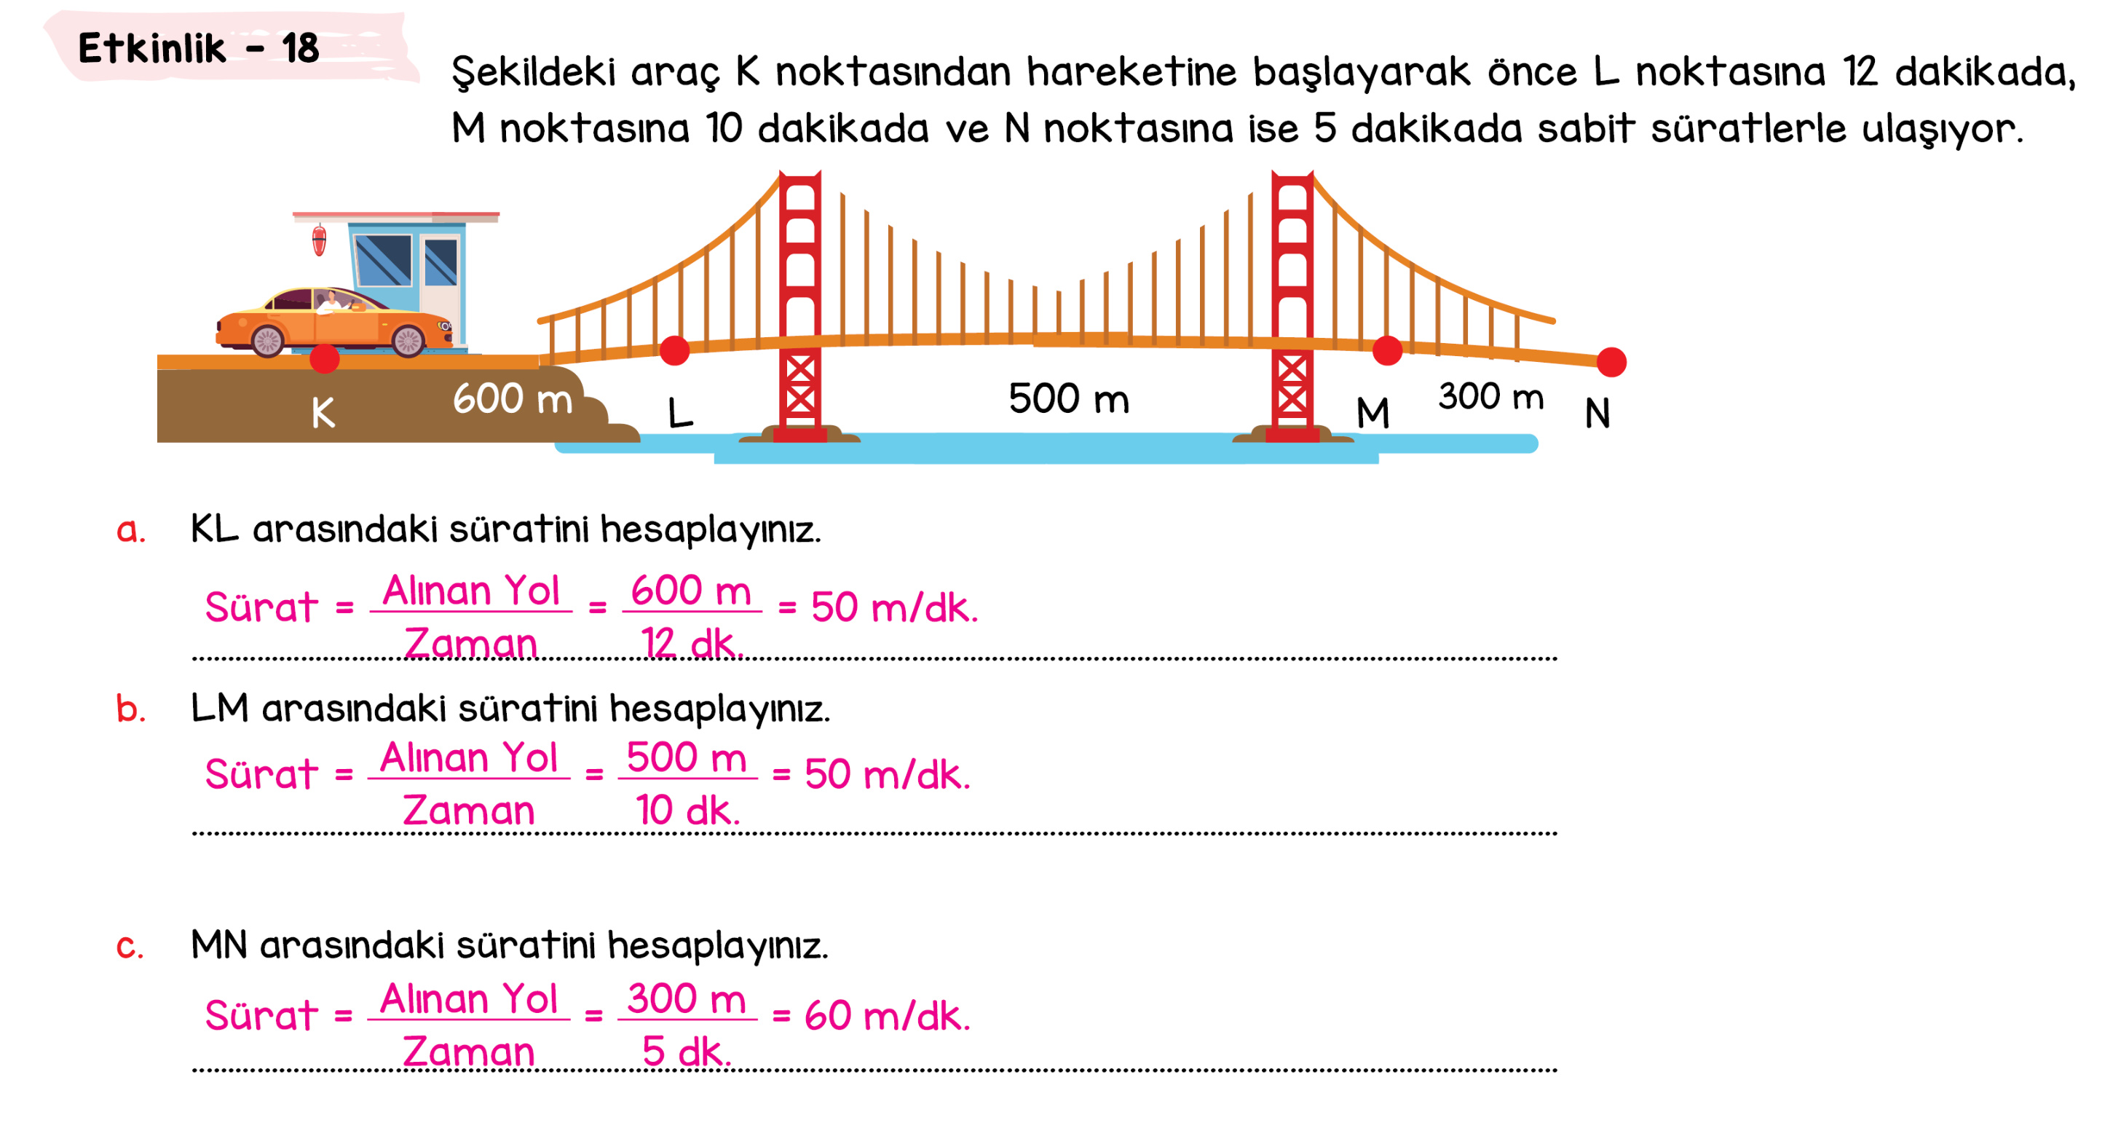

Slide 39
DEĞERLENDİRME SORULARI

Slide 40
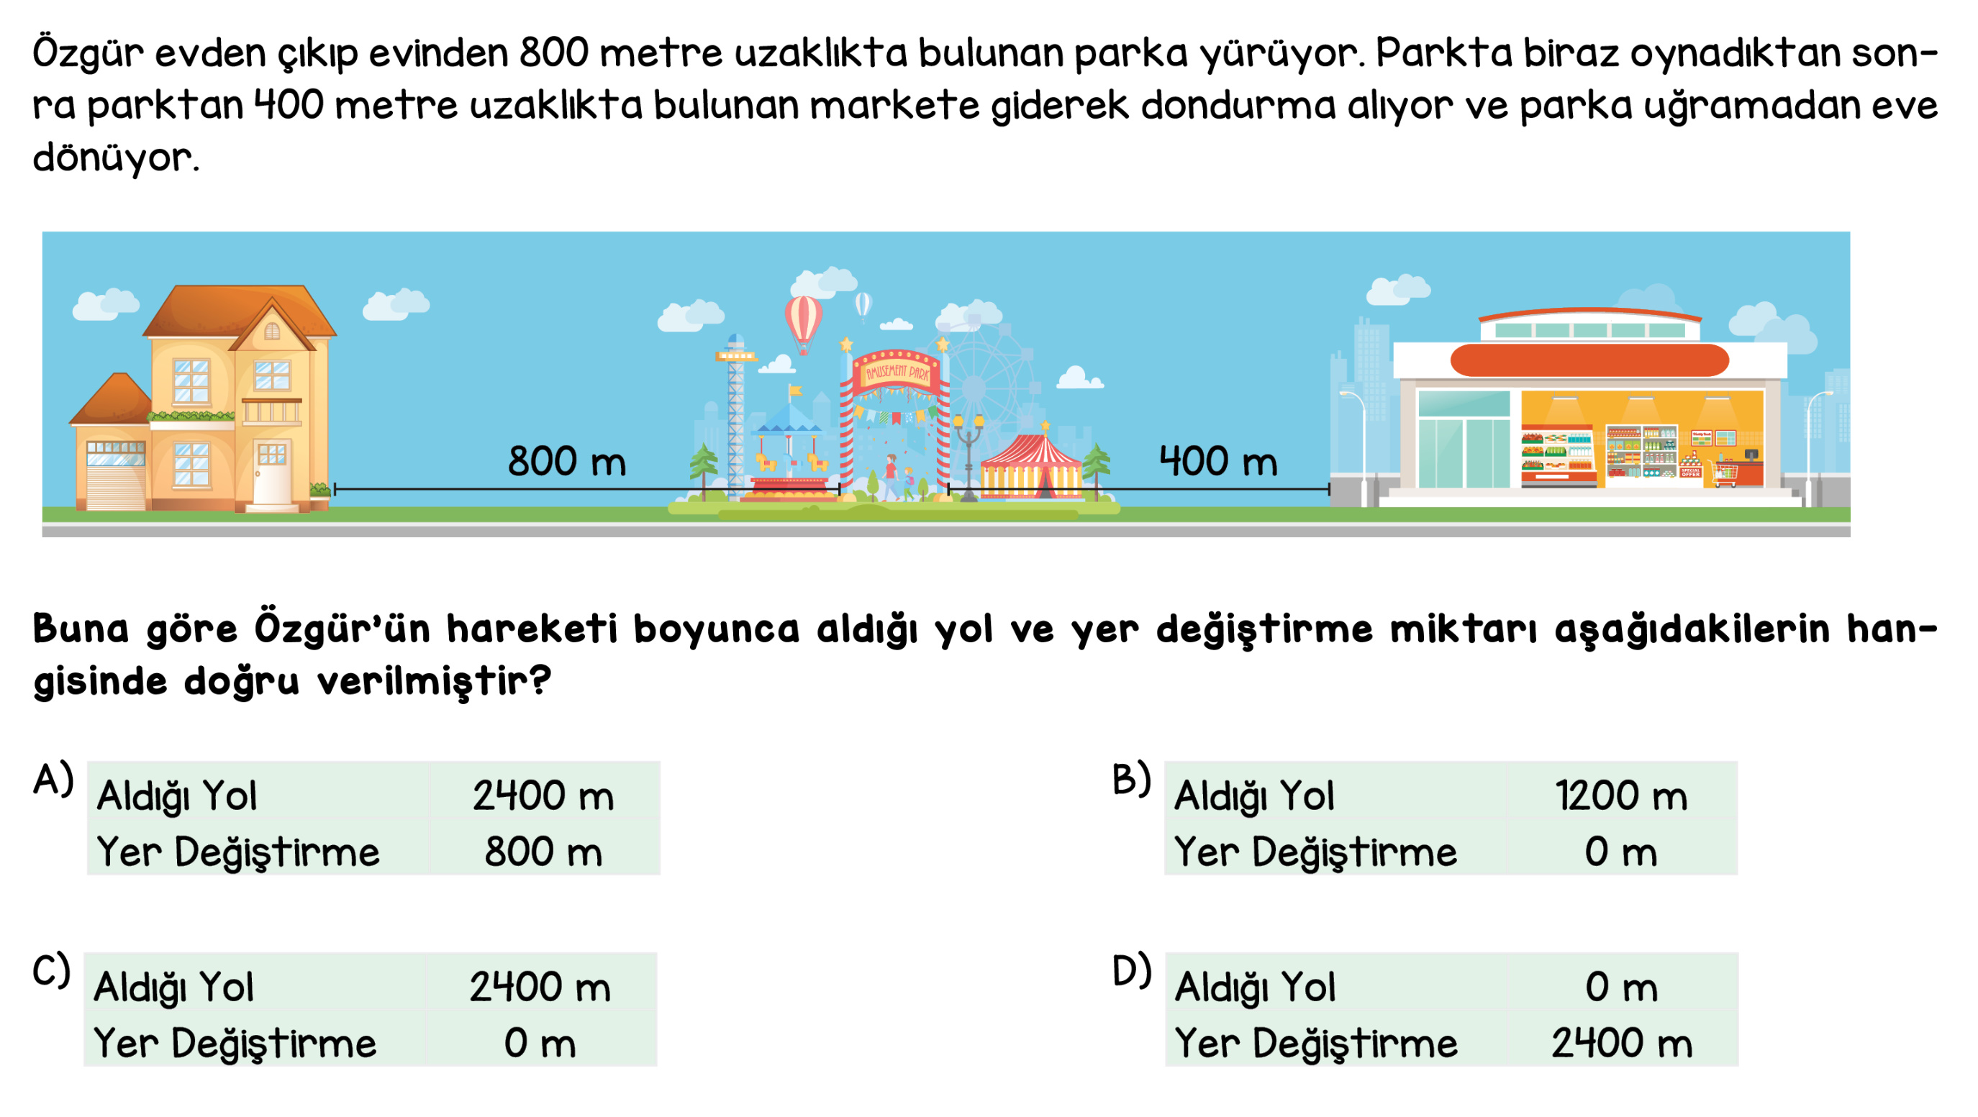

Slide 41
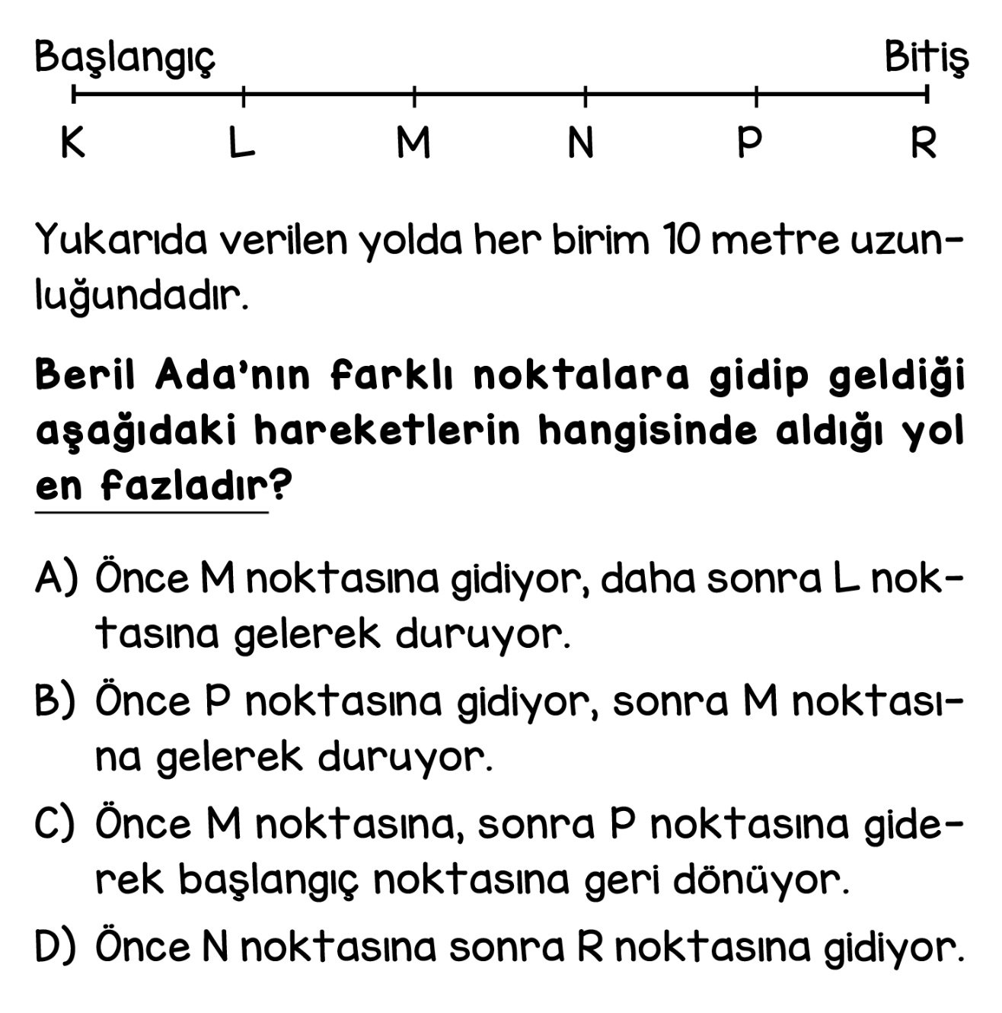

Slide 42
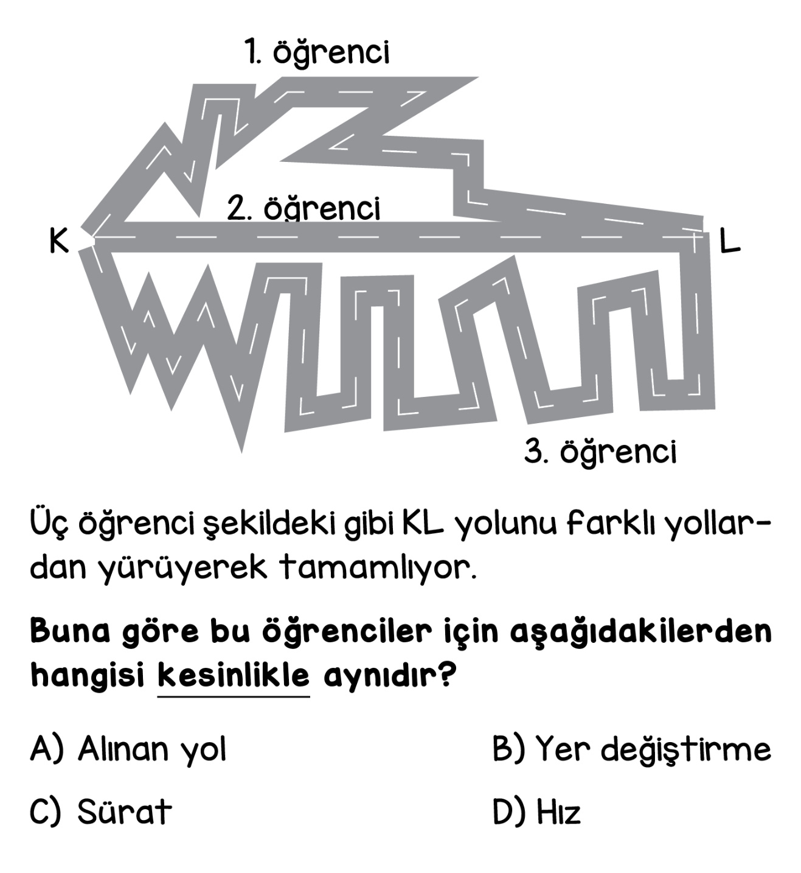

Slide 43
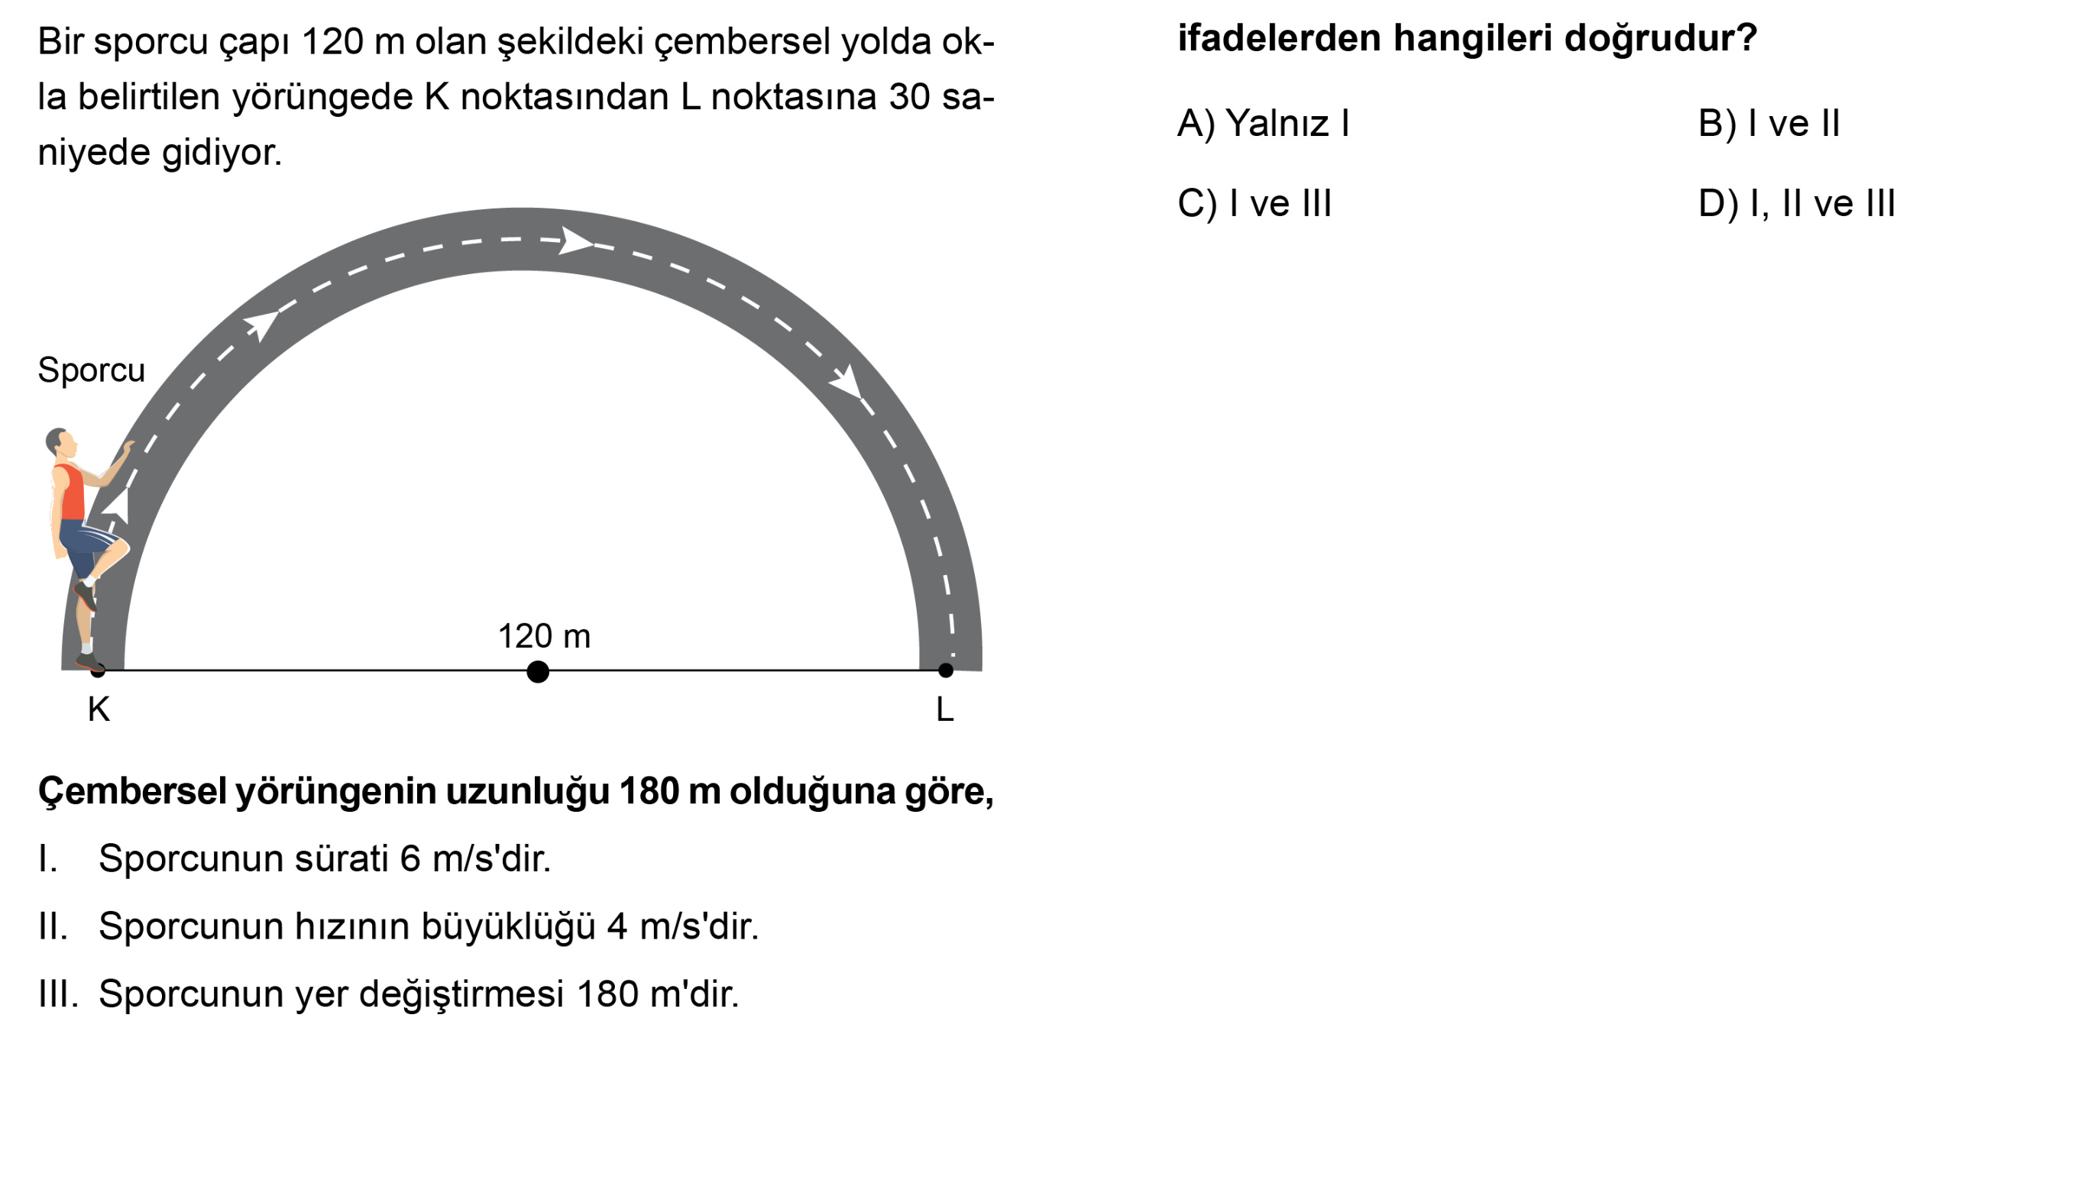

Slide 44
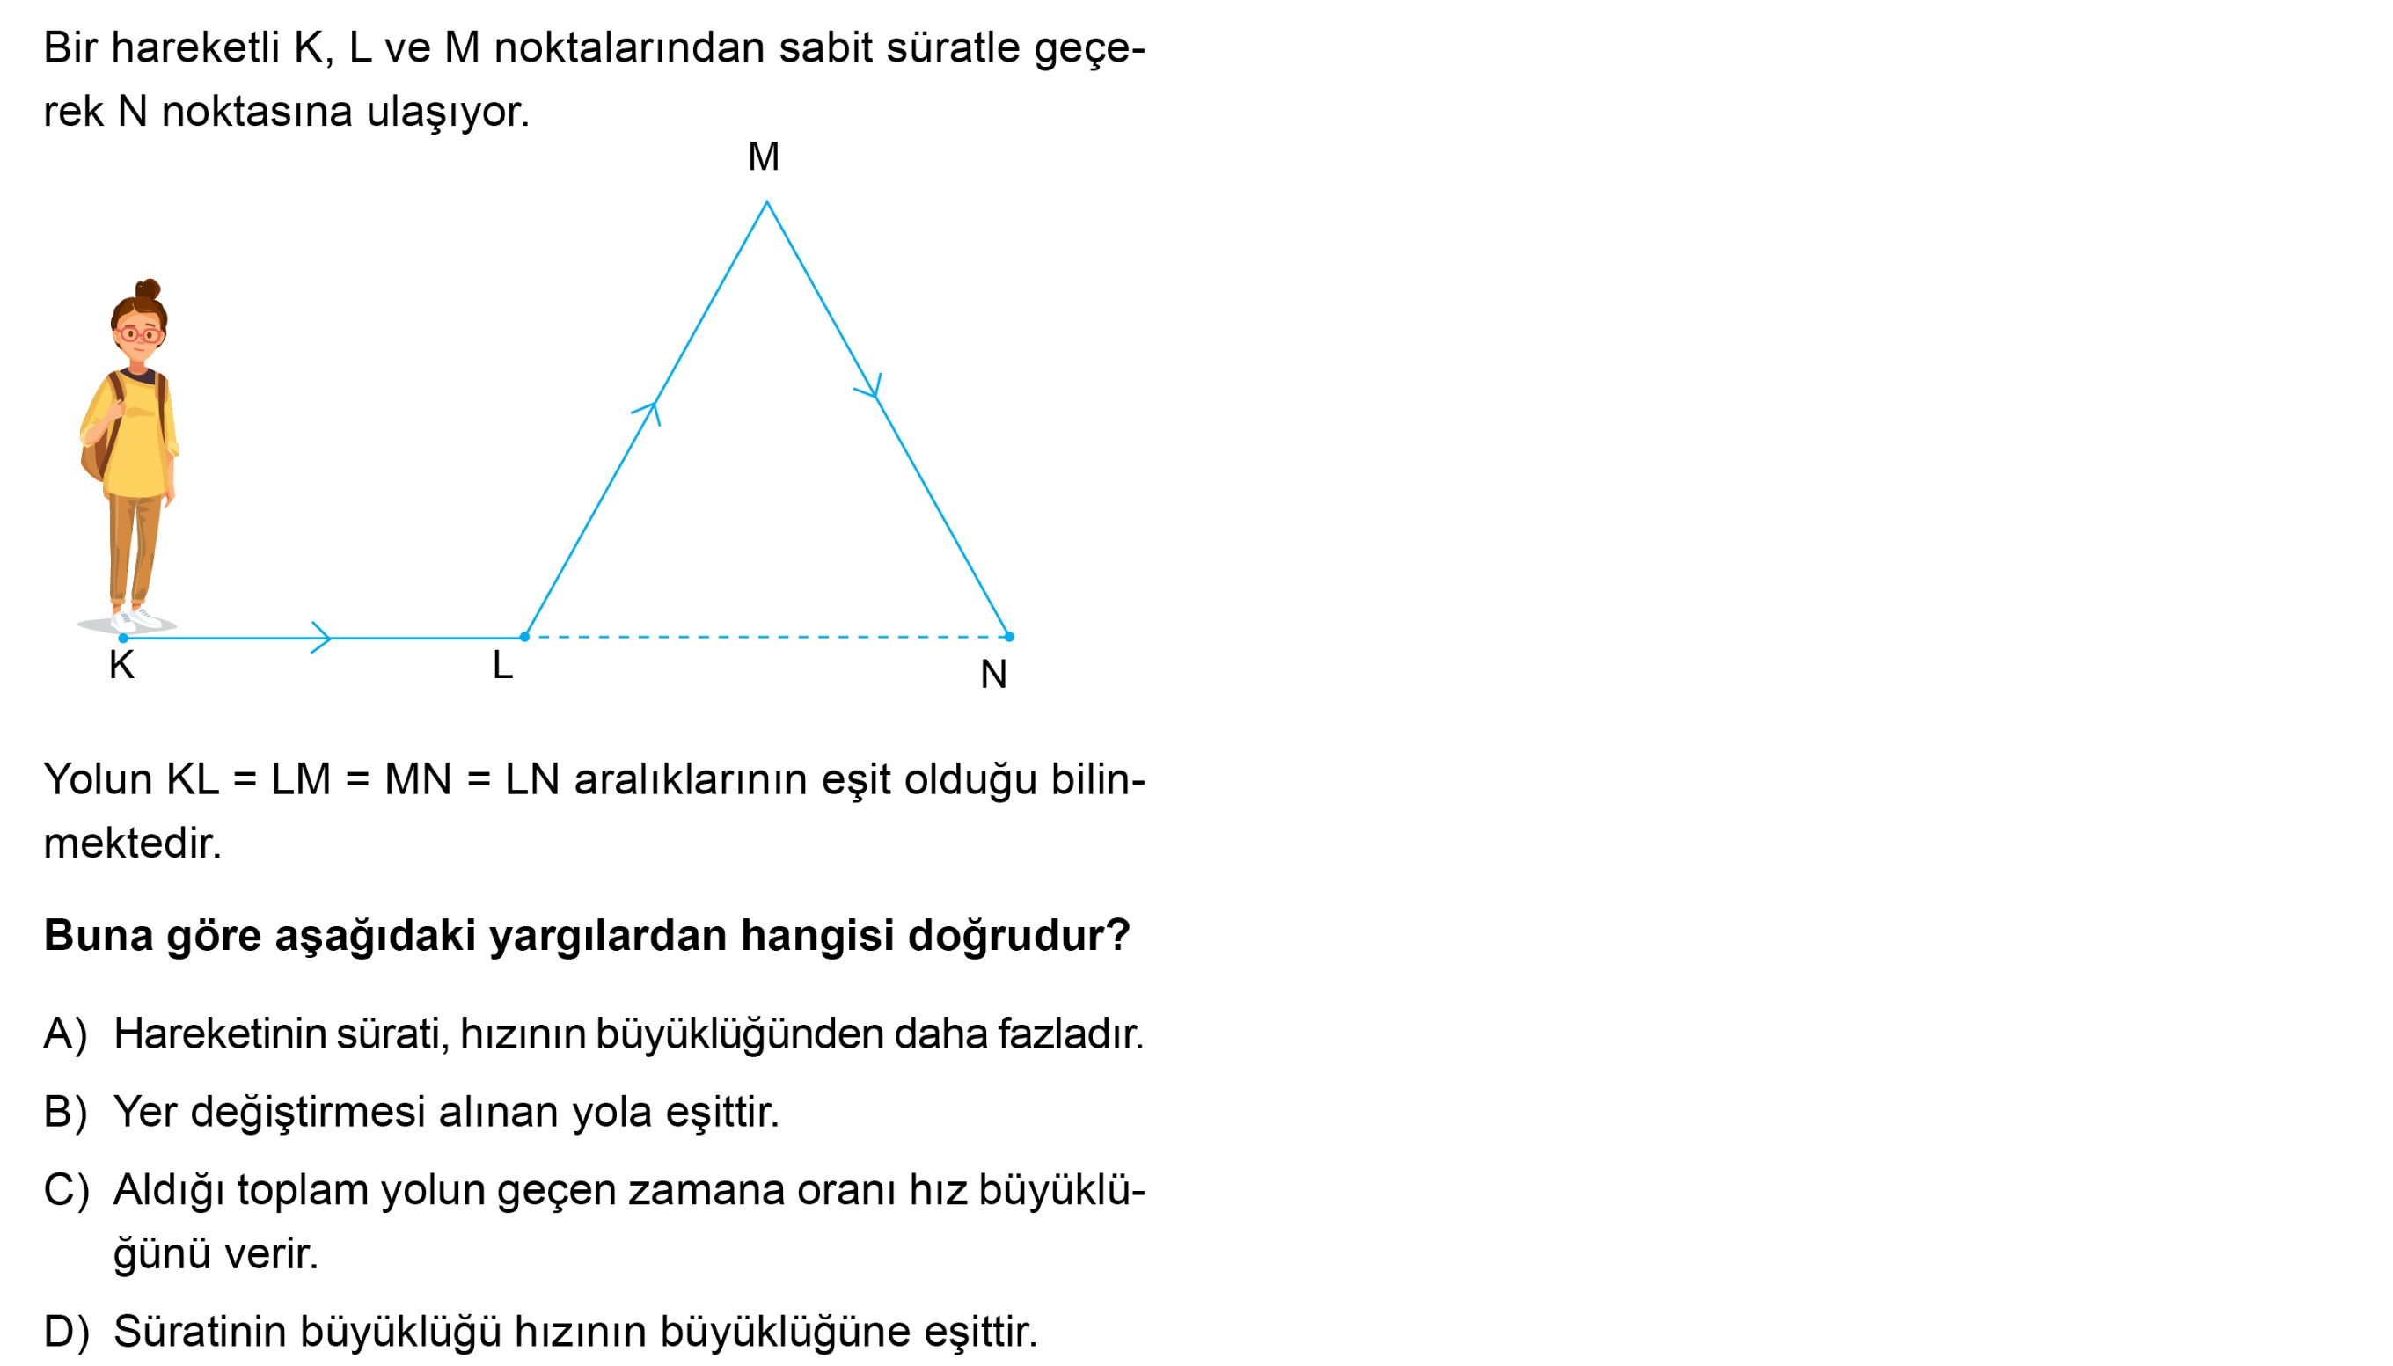

Slide 45
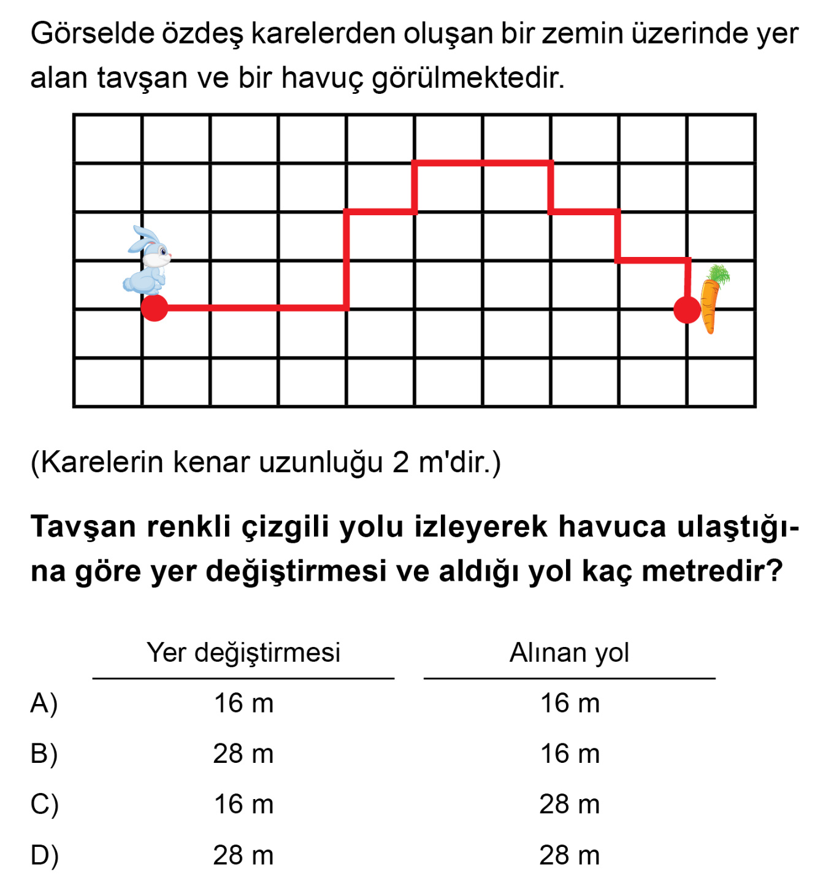

Slide 46
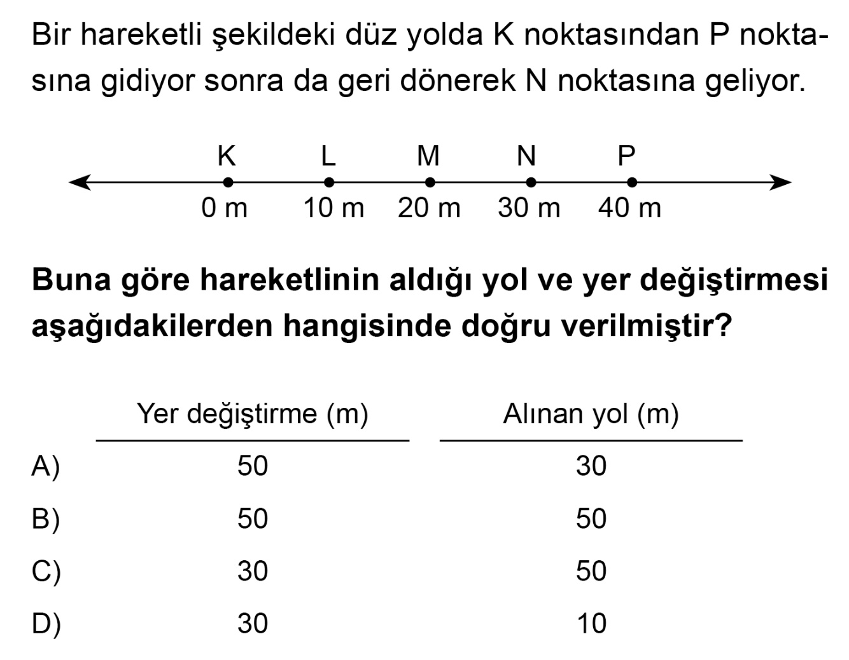

Slide 47
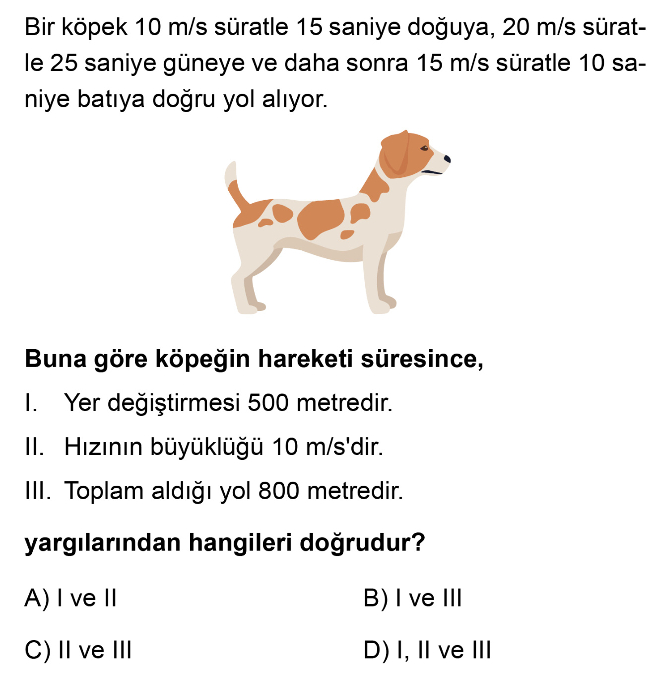

Slide 48
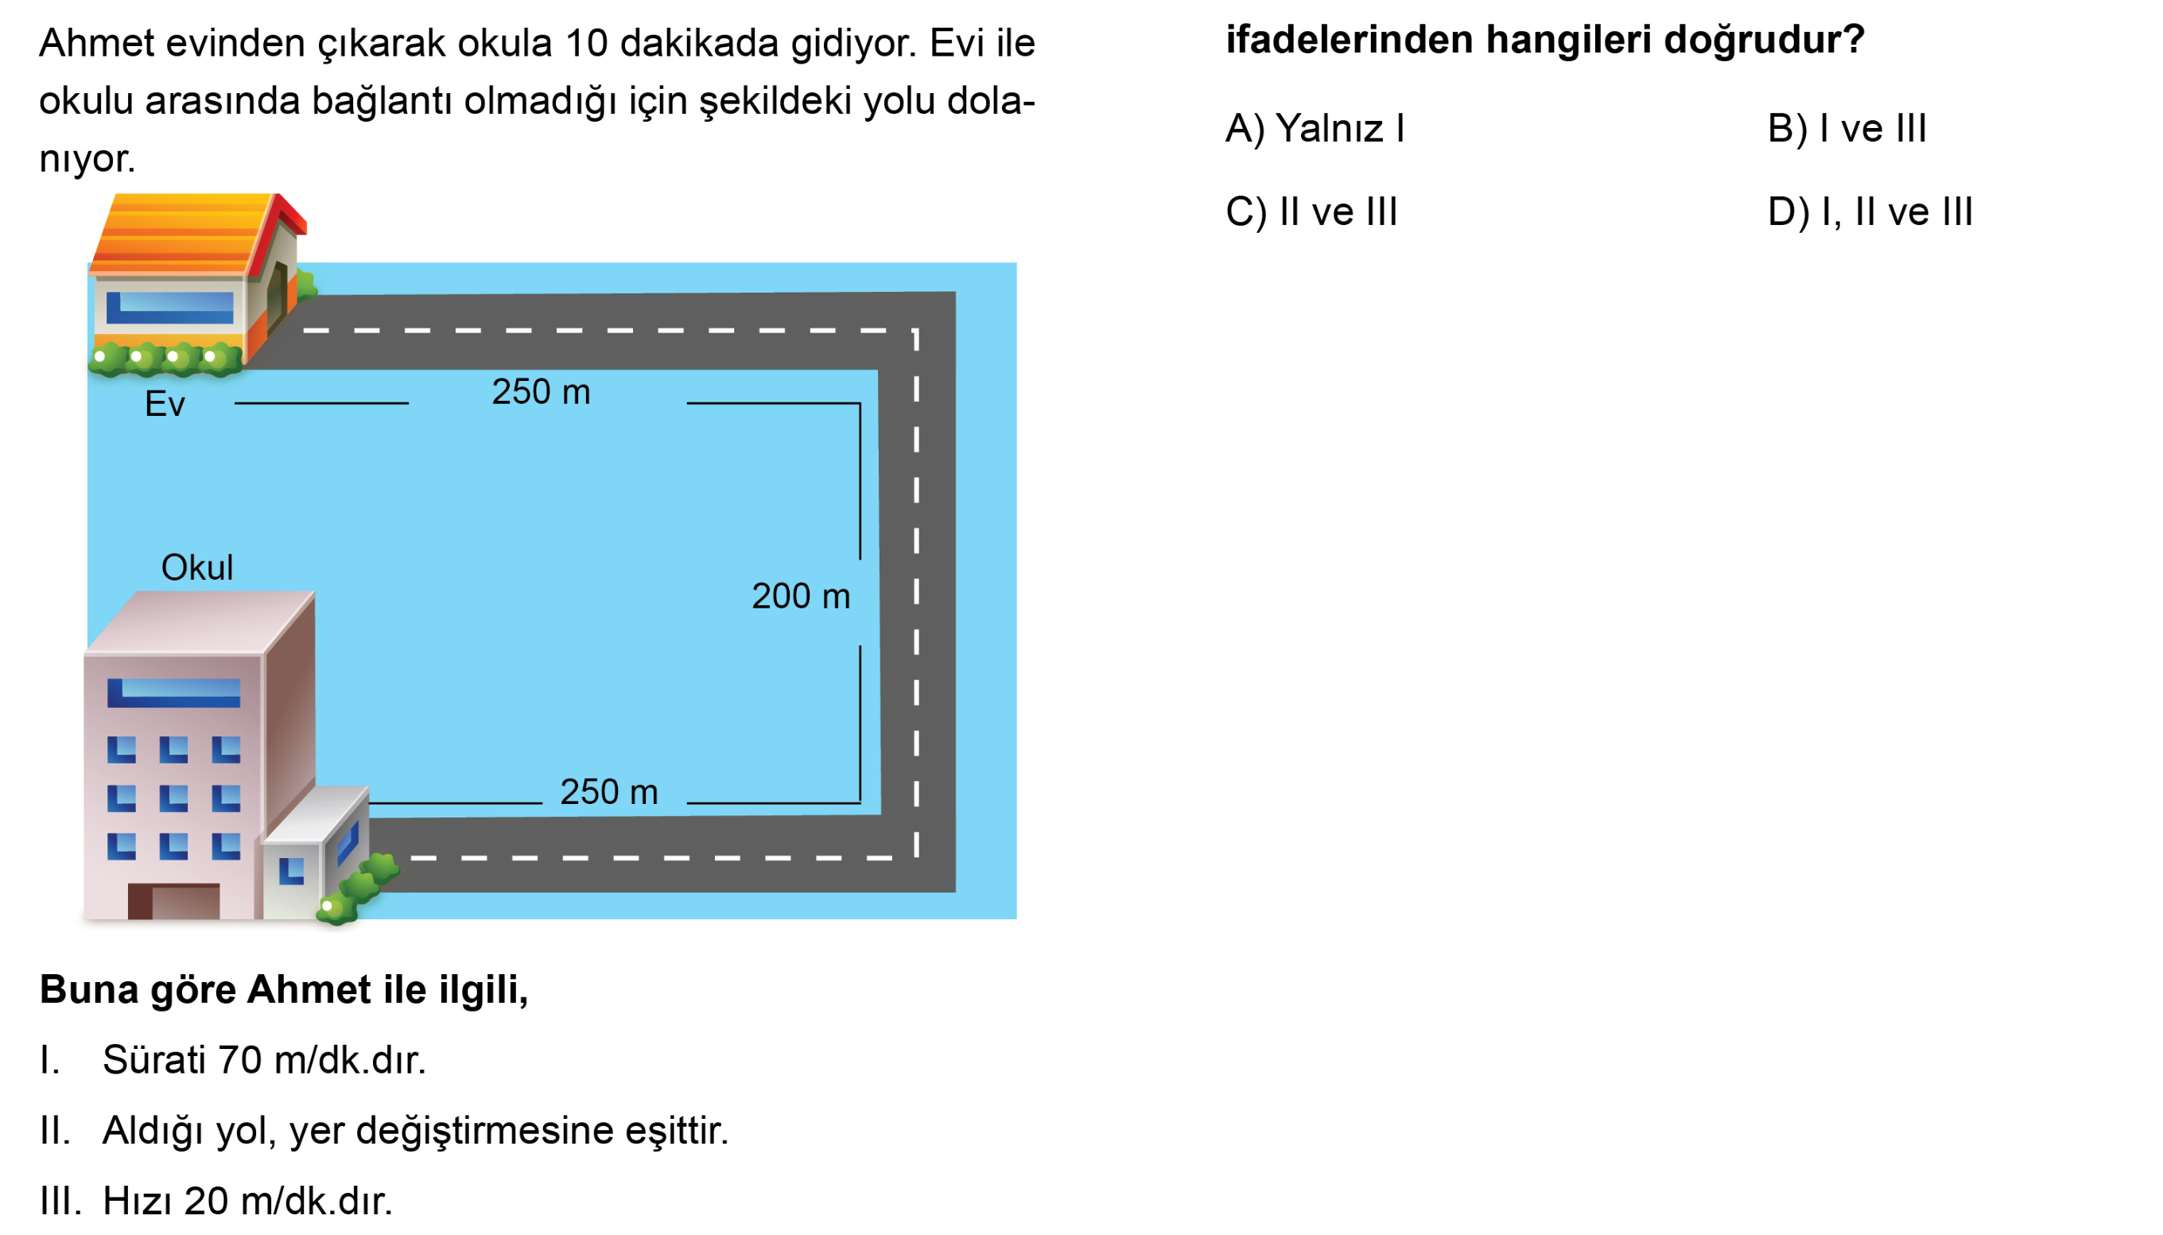

Slide 49
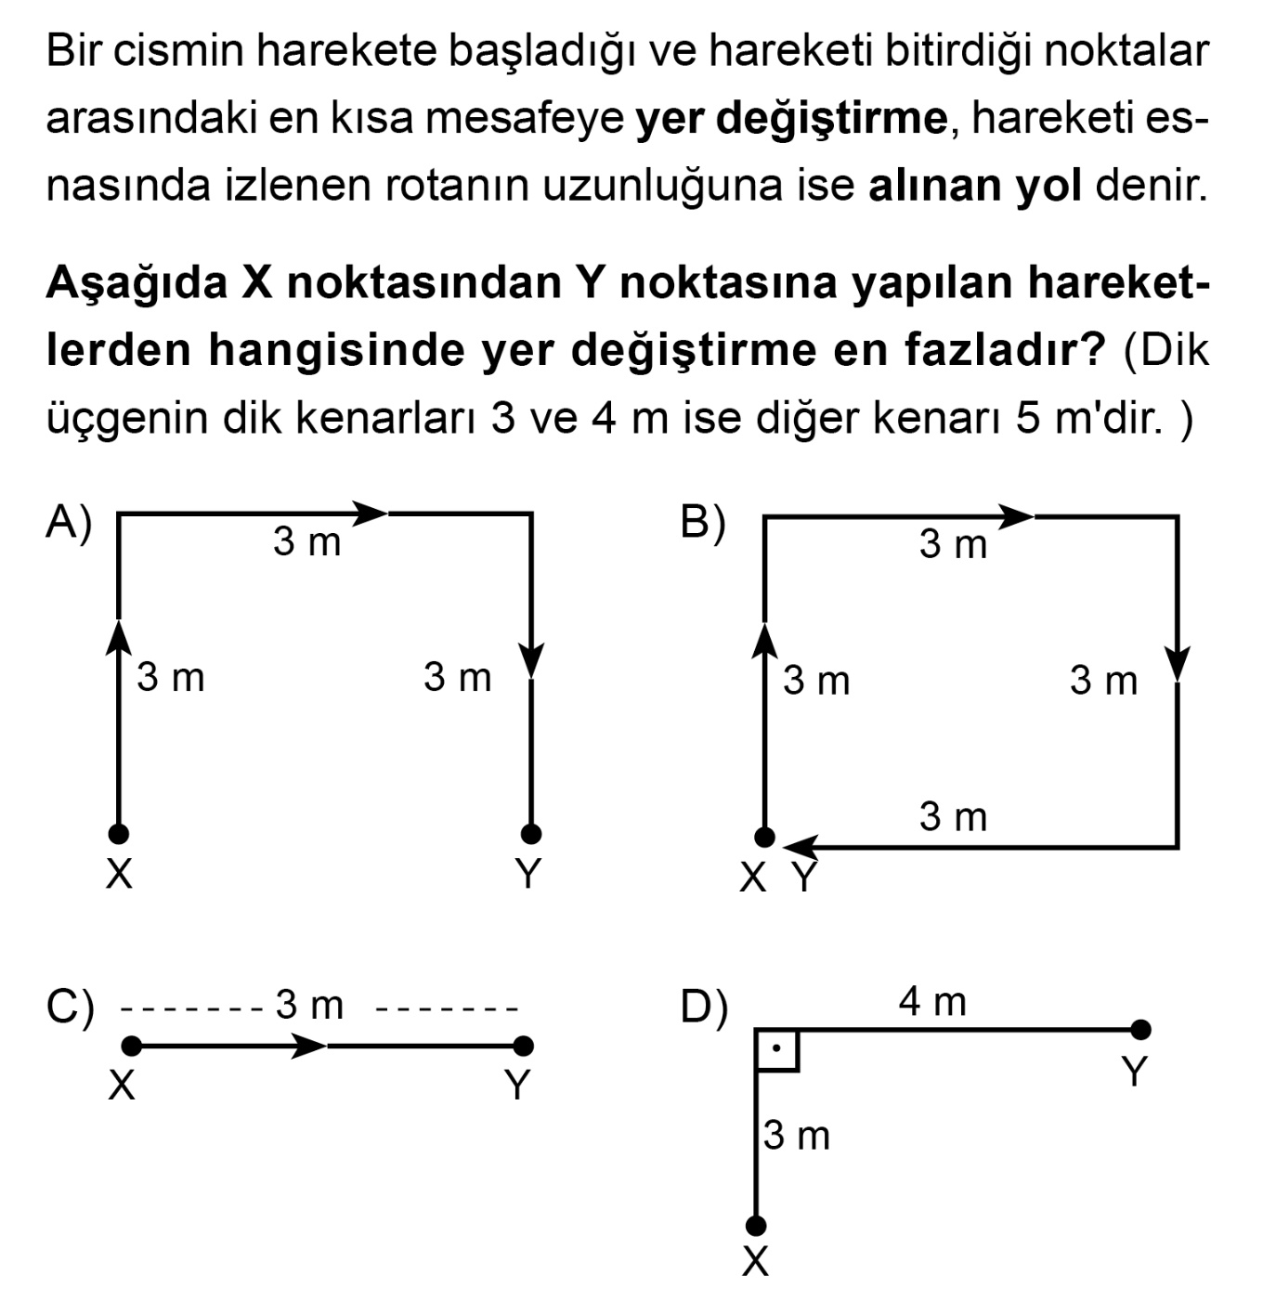

Slide 50
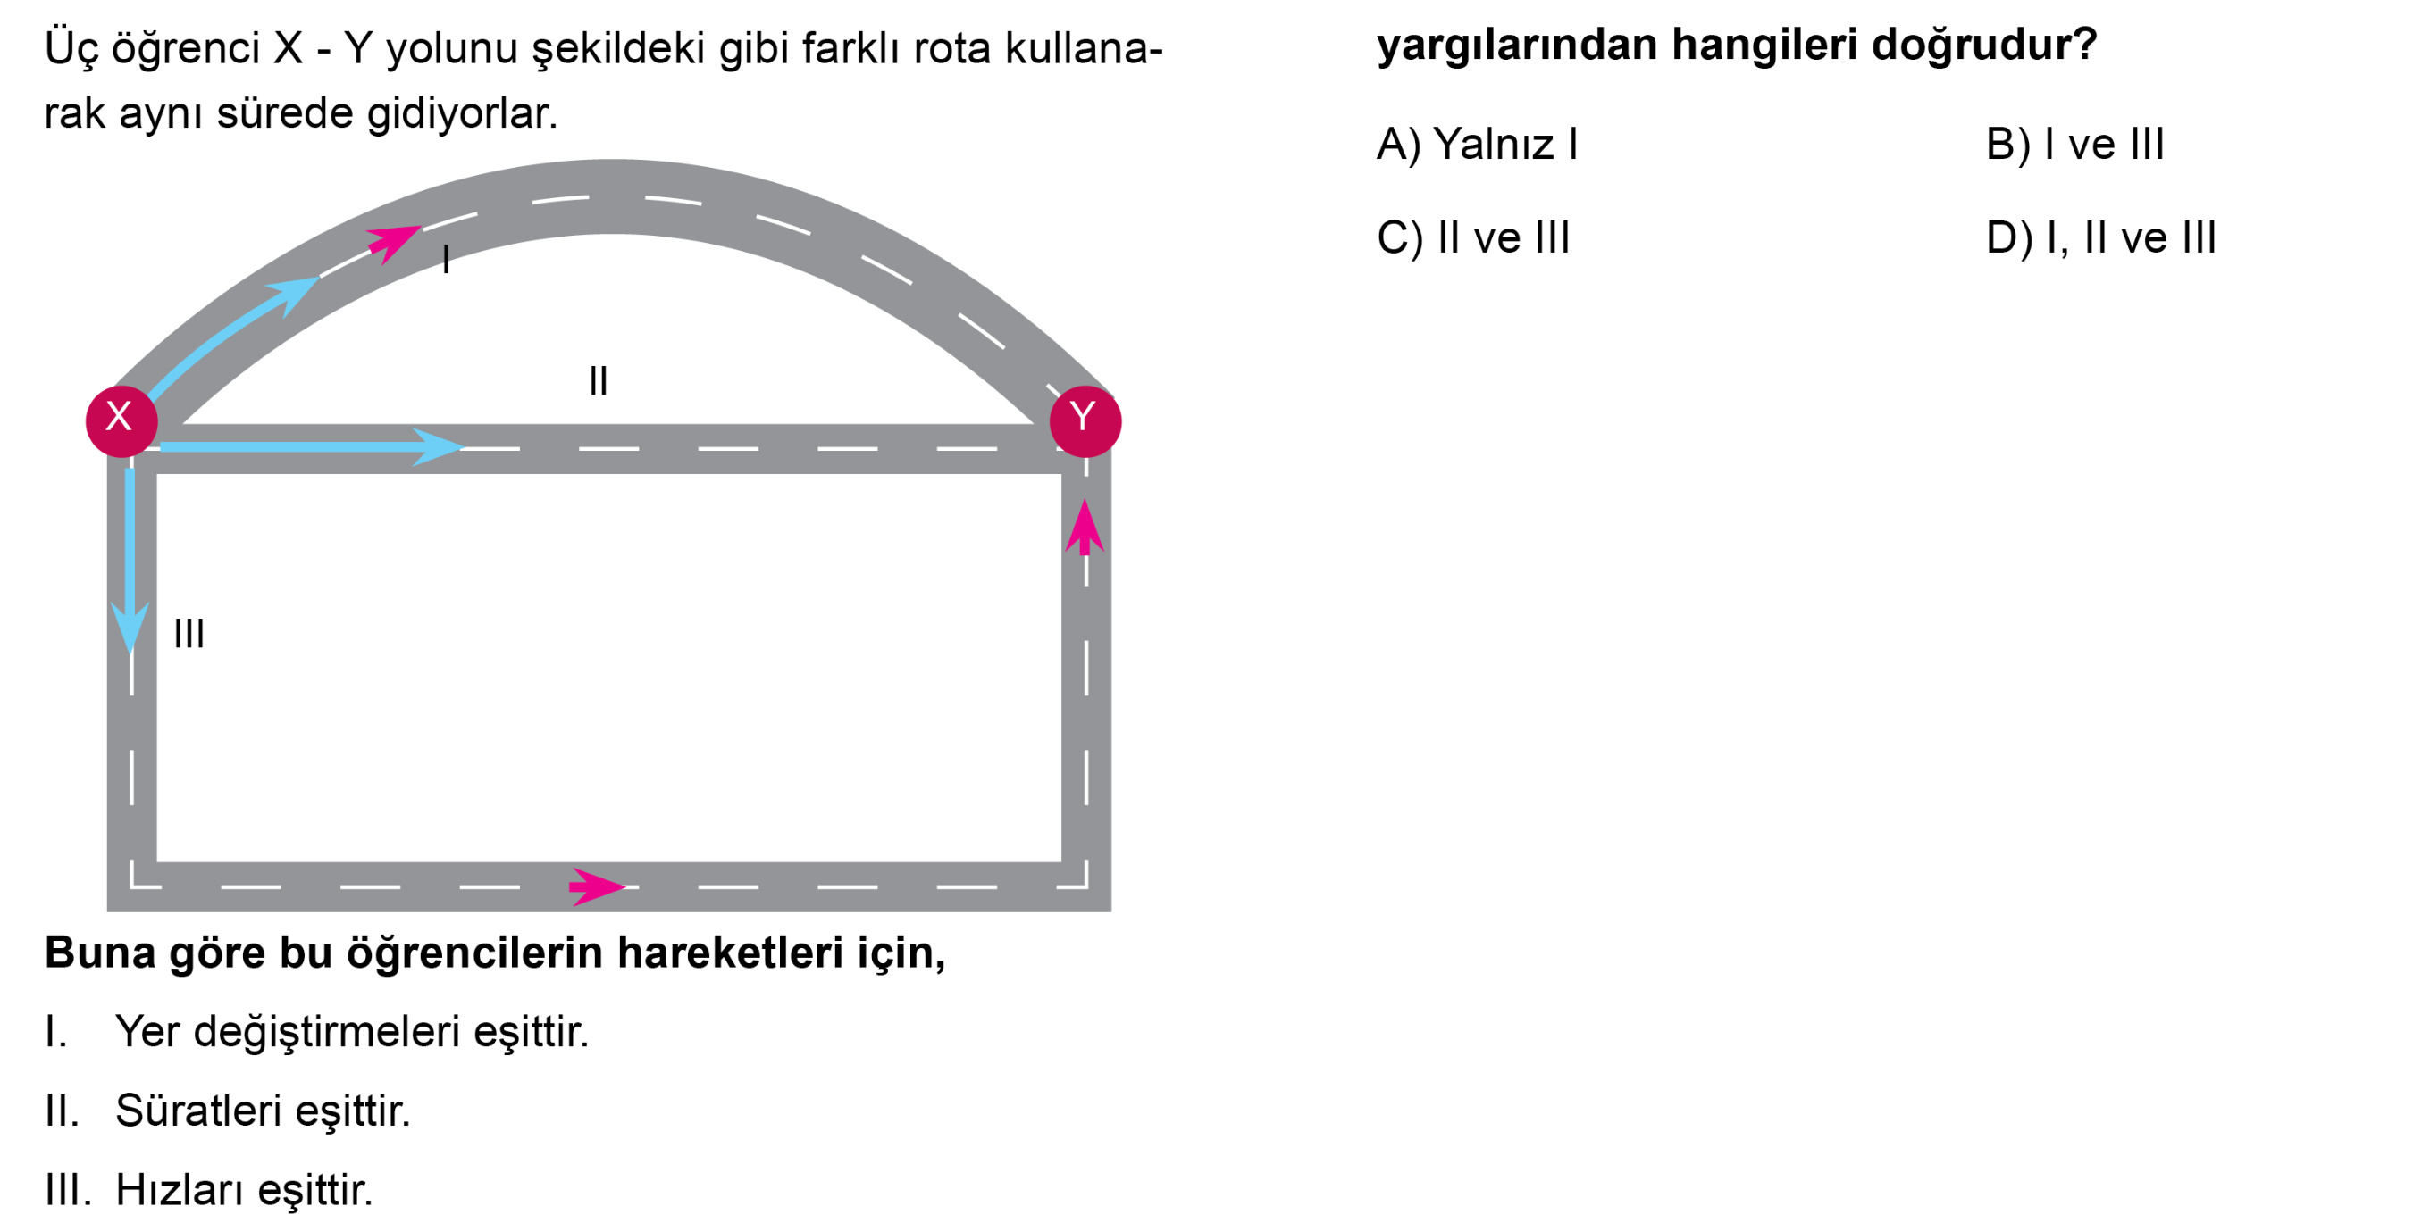

Slide 51
